Slide 1
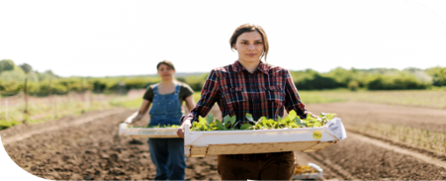

KOULUTTAJIEN OPAS
Eettisten elintarvikkeiden innovaatioiden kehittäjille ja mahdollistajille
Julkaistu: 2023

Slide 2
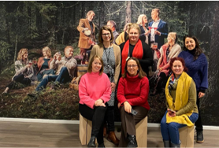
Kirjoittajat
Elsa Ramalhosa
Ermelinda Pereira
Gözdegül Başer
Evla Mutlu
Anna-Maria Saarela
Toimittanut:
Paula Whyte
– Polytechic Institute of Bragança, Portugali
– Polytechic Institute of Bragança, Portugali
– Antalya Bilim University, Turkki
– Antalya Bilim University, Turkki
– Savonia-ammattikorkeakoulu, Suomi
– Momentum Marketing Services, Irlanti
Tätä asiakirjaa voidaan lainata nimellä Ramalhosa, E., Başer, G., Pereira, E., Mutlu, E., Saarela, A. M. (2023). Opettajan opas eettisten elintarvikkeiden innovoinnin ohjaajille ja mahdollistajille

Slide 3

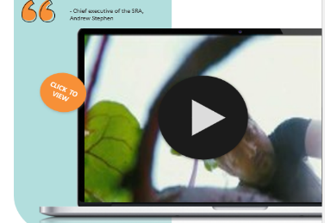



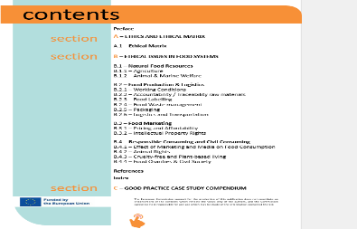
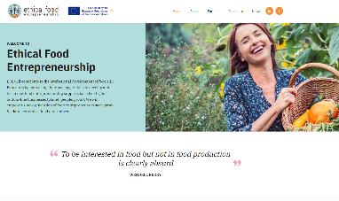
MITEN KÄYTTÄÄ TÄTÄ INTERAKTIIVISTA OPASTA
Tämä kouluttajien opas on verkkopohjainen interaktiivinen kokoelma koulutusmateriaaleja ja oppimislinkkejä. Tämä sisältö tarjoaa syvän, itseohjautuvan oppimismahdollisuuden, joka tarjoaa ajatuksia ja näkemyksiä eettiseen ja kestävään elintarvikeyrittäjyyteen ja innovaatiotoimintaan. Sukella näihin teemoihin syvällisemmin oppaan linkkien avulla.
VOIT TUNNISTAA TÄMÄN OPPAAN INTERAKTIIVISEN SISÄLLÖN NÄISTÄ SYMBOLEISTA & ORANSSISTA VÄRISTÄ
NAPSAUTA KATSOAKSESI
KLIKKAUS
TO VIEW
SYVENNÄ OSAAMISTASI - Napsauta saadaksesi lisätietoja yritysesimerkeistä
VINKKI
Voit palata opettajan oppaaseen napsauttamalla selaimesi ‘palaa takaisin’ -painiketta
NOPEA JA HELPPO NAVIGOINTI
Siirry valitsemaasi yritysesimerkkiin napsauttamalla interaktiivista sisällysluetteloa
Klikkaus to mennä takaisin

Slide 4

sisällys
Esipuhe
A – ETIIKKA JA EETTISET TEORIAT 8
A.1 – Eettinen viitekehys 10
B – ELINTARVIKEJÄRJESTELMÄN EETTISET KYSYMYKSET 13
B.1 – Luonnolliset ruokaresurssit 16
B.1.1 – Maatalous 17
B.1.2 – Eläinten ja merien hyvinvointi 24
B.2 – Elintarvikkeiden tuotanto ja logistiikka 25
B.2.1 – Työolosuhteet 29
B.2.2 – Vastuu ja raaka-aineiden jäljitettävyys 31
B.2.3 – Elintarvikkeiden merkinnät 33
B.2.4 – Ruokajätehuolto 38
B.2.5 – Pakkaus 40
B.2.6 – Logistiikka ja kuljetus 43
B.3 – Elintarvikkeiden markkinointi 46
B.3.1 – Hinnoittelu ja edullisuus 46
B.3.2 – Immateriaalioikeudet 48
B.4 - Vastuullinen kuluttaminen 50
B.4.1 – Markkinoinnin ja median vaikutus ruoan kulutukseen 52
B.4.2 – Eläinten oikeudet 55
B.4.3 – Elämää kunnioittava ja kasvispohjainen elämäntapa 57
B.4.4 – Ruoka-apu ja kansalaisvaikuttaminen 60
Johtopäätökset 61
Viitteet 62
4

Slide 5


Esipuhe
Maailman kasvava ruoan kysyntä, ilmastonmuutokseen liittyvät resurssien rajallisuus ja maatalouden kyvyttömyys vastata kasvavaan kysyntään pakottavat ihmiskunnan kehittämään kestävämpiä järjestelmiä. Kestävien ja eettisten käytäntöjen tarpeesta on tullut haaste, johon Euroopan unioni (EU) ja Yhdistyneet Kansakunnat (YK) rohkaisevat kaikkia tarttumaan.
Euroopan komission mukaan elintarvike- ja juoma-ala on suurin valmistava teollisuus, joka luo kilpailuedullaan merkittävän kauppataseen ylijäämän. Tätä korkean lisäarvon alaa hallitsevat pk-yritykset. Pk-yritykset ovat kuitenkin olleet hitaita reagoimaan, koska niillä ei ole ammatillista kapasiteettia, riittäviä taitoja tai tietoja innovatiivisen muutoksen käynnistämiseen eettisen ja kestävän ruoan liiketoiminnan kehittämisessä, tuotannossa ja markkinoinnissa.
Eettisen elintarvikeyrittäjyyden – Ethical Food Entrepreneuships (EFE) – hanke pyrkii käynnistämään muutoksen tässä suhteessa. Sen tarkoituksena on rohkaista ja edistää potentiaalisia yrittäjiä ottamaan harppaus tietojensa ja toimintojensa kehittämisessä.
Erasmus + EFE -projektin logo - Food for People – Planet – Profit
Eettisen ruoan käsite perustuu kolmeen peruspilariin:
ihmisten (kuluttajan ja työntekijöiden) huomioon ottaminen,
luonto (keskiössä luonnon kantokyky) ja
eläimet (erityisesti eläinten oikeudet ja hyvinvointi).
EFE-hanke edistää merkittävästi elintarvikealan korkeakouluopettajien ammatillista kehittymistä lisäämällä heidän pedagogisia taitojaan kehittää ja opettaa uusia elintarvikeyrittäjyyden toimintatapoja, jotka perustuvat kolmikantaiseen (People-Planet-Profit) -liiketoimintaan. Uusi elintarvikeyrittäjien sukupolvi saa valmiudet käynnistää ja kehittää uusia eettisiä elintarvikeyrityksiä.

Slide 6
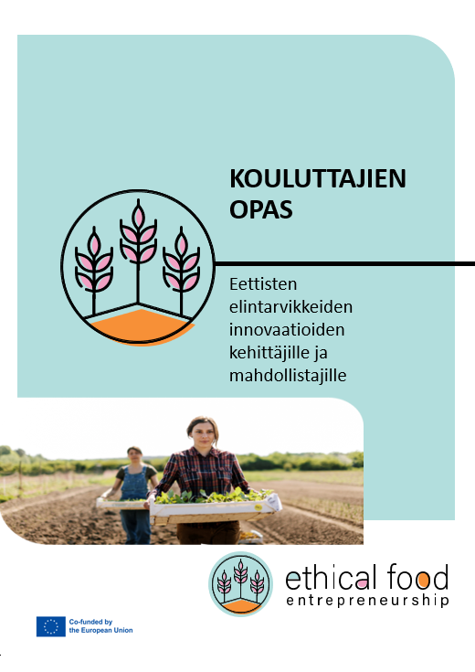

Esipuhe - jatkuu
EFE-hankkeessa tuotetaan useita oppaita. Yksi niistä on tämä ”Kouluttajan opas eettisten elintarvikkeiden innovaatioiden kehittäjille ja mahdollistajille”, ja se vastaa elintarvikeinnovaatio- ja teknologiakouluttajien tarpeisiin, jotka ovat toistaiseksi vain vähän perehtyneet aiheeseen kokonaisvaltaisesti. Tämän tuotoksen avulla pyritään lisäämään ymmärrystä eettisten / puhtaiden ruokien tarjoamista liiketoimintamahdollisuuksista samalla varmistaen monitieteellisen lähestymistavan, joka hyödyttää sekä opiskelijoita että pk-yrityksiä.
Kouluttajan eettisen elintarvikeyrittäjyyden opas on suunniteltu esittelemään terminologiaa, teorioita, arviointimenetelmiä, yritysesimerkkejä, videoita, podcasteja ja muita resursseja, joita opettajat voivat hyödyntää opetuksessaan. Tämän oppaan aiheiden järjestys on esimerkki sisällöstä, jota kouluttajat voivat hyödyntää opetuksessaan.
Oppaassa on kaksi pääosiota:
Etiikka ja eettinen viitekehys ja
Elintarvikejärjestelmän eettiset kysymykset.
Kuten Costa on osoittanut (2018:13), ruokaetiikan oppimistuloksia voivat olla opiskelijoiden tietoisuuden kasvaminen ruokaan liittyvissä eettisissä kysymyksissä ja kyky osallistua ruokaetiikkaan liittyviin keskusteluihin. Tätä tukee oppaassa jaetut eri maiden hyvät käytännöt ja yritysesimerkit.

Slide 7









Yhteistyökumppanit
Ethical Food Entrepreneurships –hanke on koonnut yhteen yhteistyökumppaneita Suomesta, Turkista, Portugalista, Irlannista ja Tanskasta, joiden erikoisaloina on elintarvike- ja ravitsemustieteet, teknologia ja innovaatiot, tiedonsiirto- ja ruokahautomot, yrittäjyyskoulutus ja digitaalinen oppiminen. Erilaisuudesta huolimatta kumppanit ovat tunnistaneet tarpeen tuottaa ja ottaa käyttöön uusia koulutusmateriaaleja ja -strategioita, jotka keskittyvät kestävän ja eettisen elintarvikealan koulutuksen kehittämiseen korkeakoulu- ja ammatillisien koulutuksen parissa.
Tekemällä yhteistyötä kuutena kumppanina viidestä eri maasta hyödynnämme merkittäviä etuja, joiden avulla voimme tuottaa koulutusmateriaaleja viidellä eri kielellä. Nämä tuotokset antavat pitkäkestoisen hyödyn alan toimijoille EU:ssa siirtämällä ajankohtaista tietoa seuraavan sukupolven eettisiä elintarvikeyrittäjiä.
Alla oleva kuvake yhdistää lukijan kaikkien hankekumppanien verkkosivustoille. Tämän tuotoksen on laatinut Bilim yliopisto Turkista ja Politécnico de Bragança Portugalista. Kaikki kumppanit kuitenkin tukivat ja osallistuivat tämän tuotoksen toteuttamiseen keräten myös mielenkiintoisia yritystapauksia omilta alueiltaan Suomesta, Turkista, Portugalista, Irlannista ja Tanskasta.
TUTUSTU TIIMIIN
SUOMI
TURKKI
PORTUGALI
www.arvostaa uudelleen.eu
IRLANTI
IRLANTI
TANSKA

Slide 8
A
Etiikka ja eettiset teoriat

Slide 9
A
Etiikka ja eettiset teoriat
Tämän luvun tavoitteena on antaa opiskelijoille kyky ymmärtää etiikan perusteita, moraalia sekä eettisten teorioiden eroja ja tunnettujen filosofien näkökulmia etiikan opinnoissa. Opiskelijoiden odotetaan myös ymmärtävän eettisten teorioiden taustalla olevat perusteet ja saaden siihen kyvyn analysoida eettisiä kysymyksiä eri näkökulmista.
Eettiset teoriat määritellään yleisesti kolmeen luokkaan:
Konsekventialistiset teoriat (Teleologia): Utilitarismi, hedonismi, egoismi
Ei-konsekventialistiset teoriat (Deontologia): kantilainen (velvollisuuspohjainen etiikka), teologia, yhteiskuntasopimus
Normatiiviset teoriat: Hyve-etiikka
Konsekventialistiset teoriat keskittyvät toiminnan tulokseen. Jeremy Benthamiin (1948) liittyvä utilitarismi tarkoittaa, että toimien tulee tuottaa "suurin hyöty suurimmalle joukolle". Utilitarismin mukaiset toimet voivat aiheuttaa vähemmän haittaa ja maksimaalista hyötyä suuremmalle joukolle ihmisiä, koska tulos on tässä lähestymistavassa tärkeä.
Immanuel Kant on yksi tunnetuimmista filosofeista, jotka keskittyivät ei-konsekventialistisen teoriaan, joka tunnetaan myös deontologisena teoriana. Kantin teoria korostaa oikein tekemistä, kuten totuuden kertomista ja näiden oikeiden toimien pitämistä velvollisuuksina. Tämän teorian mukaan tulee toimia oikein kunnioittaen toisten itsehallintoa ja niin kauan kuin toimitaan velvollisuuden mukaisesti, heidän katsotaan toimivan eettisesti.
Platonin ja Aristoteleen vaikutteita saanut hyveteoria, korostaa hyveellisyyttä, oman persoonallisuuden parantamista ja pyrkimystä moraaliseen luonteeseen. Hyveitä ovat rohkeus, anteliaisuus, rehellisyys, oikeudenmukaisuus tai yksinkertaisesti olemalla hyvä ihminen.
Yksi lähestymistavoista hyveteorian yhdistämiseksi ruokaetiikkaan on inspiroitunut Thompsonin (2018) maanviljelijöiden asemasta, jossa agrarismi vaatii siirtymistä systemaattisiin ja monimutkaisiin maatalousmenetelmiin. Kuten kirjoittaja on osoittanut, maanviljelijän maatalouden arvoilla on kriittinen rooli prosessissa.

Slide 10
A.1. Eettinen viitekehys
Kuten Mepham (2000) ehdotti, eettinen viitekehys (ethical matrix) on käytännöllinen lähestymistapa, jossa pyritään kunnioittamaan hyvinvointia, autonomiaa ja oikeudenmukaisuutta ko. asiassa. Tämän viitekehyksen kohteet ovat syntyneet utilitarismista, deontologisesta etiikasta ja yhteiskuntasopimusteoriasta. Viitekehyksen tavoitteena on listata kaikki mahdolliset tekijät (ihmiset, järjestöt, eläimet, eliöstö), jotka ovat suoraan tai epäsuorasti mukana tilanteessa, ja ottaen huomioon kunkin tekijän hyvinvointi, autonomia ja oikeudenmukaisuus.
Mephamin Eettinen matriisi -käsikirja esittelee kolme komponenttia:
hyvinvoinnin kunnioittaminen edustaa suurimman hyvän saamista, kuten utilitarismia,
autonomia edustaa deontologista näkökulmaa, koska on otettava huomioon tekijä, johon tilanne vaikuttaa, ja
oikeudenmukaisuus edustaa oikeudenmukaisuuden tavoittelua, viitaten Rawlsin (1972) tutkimukseen "A Theory of Justice".
Esimerkki eettisestä lähestymistavasta (Bentham 2013) on käyttää torjunta-aineita maataloudessa. Kun on tunnistettu kaikki vaikuttavat tekijät (kuten viljelijät, hallinto, kuluttajat, maaperä, alueen asukkaat ja alueen ympäristö), lähestymistapaa sovelletaan näihin tekijöihin yksitellen. Viljelijän puolelta eettinen viitekehys voidaan huomioida seuraavasti:
Tämä menetelmä kattaa eri toimijat ja korostaa eettisen kysymyksen kokonaisvaltaisen ymmärtämisen tarvetta eri näkökulmista.
Hyvinvointi | Viljelijän taloudellinen hyvinvointi riippuu korkeasta tuottavuudesta ja korkeasta myyntimäärästä hyvällä hinnalla. Taloudellisen hyvinvoinnin lisäämiseksi viljelijät voivat mieluummin käyttää menetelmää ei-toivottujen hyönteisten poistamiseksi maataloudesta.
Autonomia | Viljelijällä tulee olla oikeus päättää harjoittamasta viljelytavasta sekä siitä, käyttääkö torjunta-aineita vai ei.
Oikeuden-mukaisuus | Viljelijöiden on saatava kohtuulliset tulot ponnistelujensa mukaisesti. Liiallinen torjunta-aineiden käyttö saattaa saastuttaa alueen maaperän ja pohjaveden, mikä voi lopulta johtaa sadon laskuun.

Slide 11
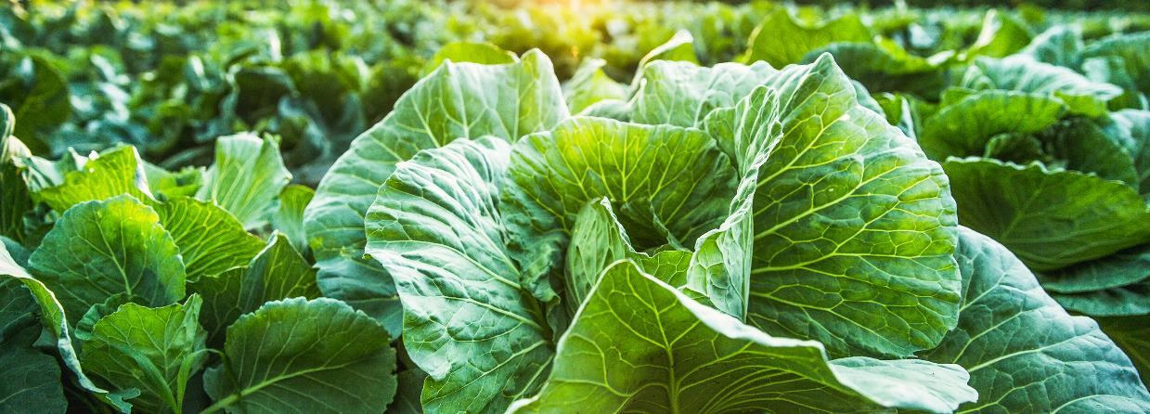

Tehtäväehdotus:
Näiden teorioiden määrittelyn jälkeen voidaan keskustella ruokaan liittyvistä eettisistä asioista eri näkökulmista.
Opiskelijoita voi pyytää arvioimaan eettisiä kysymyksiä eettisen matriisiin avulla. Jotkut aiheista voivat olla esim:
Pitkät työajat fine dining -ravintoloissa
Ravintola-alalla työskentelevät maahanmuuttajat ilman sosiaaliturvaa
Epäterveellistä ruokaa markkinoidaan lapsille
Ruokahävikki buffetruokailussa
Jokin elintarviketurvallisuusskandaali ja takaisinvetoprosessi
Videoehdotuksia:
Ethics Unwrapped - Beyond Business Ethics - UT Austin (utexas.edu)
McCombs School of Business Ethics Unwrapped videot aiheista "Utilitarianism" (2018), Deontology (2018), Hedonism (2018), Virtue Ethics (2018) ja muista käsitteistä, kuten Moral Myopia, Bounded Ethicality jne.
Introduction to ethics – YouTube
Wireless Philosophyn Introduction to Ethics -videot useista teorioista, kuten Consequentialism (2018) tai muista käytännön asioista, kuten Killing Animals for Food (2014).
Podcast-ehdotukset:
BBC Radio 4 – In Our Time, Philosophy
Filosofia-podcast-sarja aiheesta "Utilitarism" (2015), "Kant's Categorical Imperative" (2021), "Virtue" (2002).
Lukusuositukset:
Ferraro, F. (2017) Ritual Slaughtering vs. Animal Welfare: A Utilitarian Example of Moral Conflict Management. In The Routledge Handbook of Food Ethics. Rawlinson, M. C., Ward, C. (Eds.). Routledge. ​
Rush, E. (2012) Ethics of food security. In Food security in Australia (pp. 35-48). Springer, Boston, MA. ​
Chignell, A., Cuneo, T., Halteman, M. C. (2016). Philosophy Comes to Dinner: Arguments about the Ethics of Eating. Routledge: New York. ​

Slide 12


Elokuvaehdotus:
”The Platform” (Alkuperäinen nimi: El hoyo) on espanjalainen elokuva, jonka on ohjannut Galder Gaztelu-Urrutia ja se on julkaistu vuonna 2019. Elokuva sijoittuu pystysuoraan rakennukseen, jossa on asukkaita jokaisessa kerroksessa. Asukkaita ruokkii yläosassa oleva ruokalava. Taso pysähtyy jokaisessa kerroksessa rajoitetun ajan ja siirtyy alas seuraavalle tasolle. Ylimmän kerroksen asukkaat syövät niin paljon kuin pystyvät, mikä johtaa ristiriitaan alempien tasojen kanssa. Tekojen moraalista ja hahmojen motiiveista voidaan keskustella eri eettisistä näkökulmista. Keskustelu asukkaiden nälkäreaktion moraalista voi johtaa eroon utilitarismin ja kantilaisen etiikan (tai teleologian vs. deontologian) välillä.
Fordin ja Richardsonin (1994) ja myöhemmin O'Fallonin ja Butterfieldin (2013) meta-analyysi eettisestä päätöksentekokirjallisuudesta paljastaa kaksi päätökseen vaikuttavaa pilaria. Ensinnäkin yksilölliset tekijät, kuten persoonallisuus, väestötiedot, uskomukset, työllisyys, ja toiseksi tilannetekijät, kuten ryhmävaikutus, auktoriteetin vaikutus, asema organisaatiossa, yrityksen etiikkapolitiikan olemassaolo, järjestöllinen rakenne, järjestöllinen kulttuuri, palkkiot ja sanktiot jne. Lisätietoja käsitellään artikkeleissa. Nämä perusluokat voivat olla hyödyllisiä keskustelunaiheita myös elokuvalle. Oppijat voivat keskustella asukkaiden toimintaan vaikuttavista yksilöllisistä ja tilannetekijöistä.
Tämä elokuva voidaan arvioida myös elintarviketurvallisuuden ja ruoan jakeluongelmien (jakelun oikeudenmukaisuus) suhteen, alustavana lähestymistapana seuraavaan osaan.
Tämä elokuva on tällä hetkellä katsottavissa Netflix-suoratoistopalvelussa

Slide 13
B
Elintarvikejärjestelmän eettiset kysymykset

Slide 14
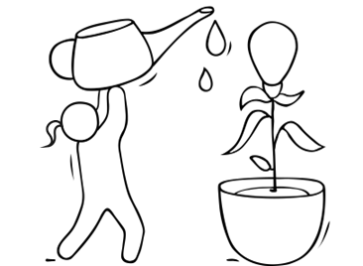
B
Elintarvikejärjestelmän eettiset kysymykset
Tavoite: tarjota opiskelijoille mahdollisuus käsitellä olemassa olevia ja tulevia eettisiä huolenaiheita elintarviketeollisuuden eri vaiheessa, kuten markkinoinnissa, tuotannossa, hinnoittelussa, logistiikassa, pakkaamisessa, tarjoilussa jne.
Näin ollen on tärkeä oppia ymmärtämään ruoka-ekosysteemi monimutkaisena ja dynaamisena organismina ja lisätä opiskelijan tietoisuutta politiikantekoon suoraan tai epäsuorasti mukana olevien osapuolten tai sidosryhmien, kuten hallinnon, kuluttajan, maanviljelijän, valmistajan ja ravintoloitsijan rooleista.
Ymmärtääkseen järjestelmän monimutkaisuuden (kuva 1), on suositeltavaa, että opiskelijat viedään opintomatkoille tai voidaan kutsua vierailevia puhujia kurssin aikana. Mahdollisia kumppaneita ovat esim.:
Maatilat: aktiivinen opiskelijoiden osallistuminen sadonkorjuuseen, istutukseen, lypsämiseen, munien keräämiseen tai muihin toimintoihin ymmärtääkseen liiketoiminnan laajuutta, prosessin aikana ilmeneviä vaikeuksia ja ongelmia.
Osuuskunnat: tärkeä toimija hintojen asettamisessa, tarjonnan tasapainottamisessa, laadun määrittämisessä, alueen tai jäsenten markkinoinnissa.
Jätehuoltolaitokset: maasta riippuen opiskelijoita voidaan ottaa mukaan keskuksiin keräys-, erottelu-, uudelleenkäyttö- ja kierrätyslaitoksiin.
Elintarvikkeiden tukkukauppiaat: tavoitteena on ymmärtää tukkukauppiaiden ja tavarantoimittajien odotukset.
Ympäristöaktivistit: Opiskelijoiden tulee ymmärtää ympäristöasiat viranomaisten, mutta myös aktivistien näkökulmasta. Aktivistit voivat olla yksityishenkilöitä tai kansalaisjärjestöjä organisaatioita, jotka ovat valmiita olemaan esimerkiksi vierailevia puhujia.
Muut yritykset elintarviketeollisuudessa kuten biopolttoaineiden, maatalouskemikaalien ja siementen tuottajat, ravitsemusterapeutit, ravintolat, catering, jne.
Elintarvikejärjestelmiin ja elintarviketeollisuuteen liittyvät valtion organisaatiot
Valtiosta riippumattomat järjestöt - muut kuin alueen osuuskunnat.

Slide 15

Ruokaekosysteemin ymmärtäminen
Ekosysteemin toiminnot
maaperän hedelmällisyys
ravinteiden kierto
vesihuolto
Ilman laatu, biologinen monimuotoisuus
hyönteisten/tuholaisten torjunta
Ilmasto
Uusiutumattomat
mineraalit
pohjavesi
Ympäristöhaitat
vedenkäyttö, maaperän huonontuminen, rehevöityminen, kasvihuonekaasupäästöt, biologisen monimuotoisuuden väheneminen, metsien hävittäminen, saastuminen, resurssien käyttö, liiallinen pakkaus, liiallinen infrastruktuuri, kaatopaikat
Terveyshaitat
sairaus
lihavuus
aliravitsemus
nälkä
Tuoton menetys
tehottomuus
tuholaiset ja taudit
resurssien puute
sää
Sadonkorjuun jälkeinen menetys
huono säilytystila
tartunta
ylituotanto ja yliostaminen
laadunvalvonta
Ruokajäte
liikakulutus
ruokailutottumukset
huono ruokalukutaito
1
2
3
4
Maa
Sato
Tuote
Käsittely
Ihmiset
lannoitteet kemikaalit
fossiiliset polttoaineet
kastelu
koneisto
siemenet
Maanviljelijät
Maanomistajat
Maatalouskeskukset
Maatalousteollisuus
Jalostajat
Jakelijat
Kauppiaat
Jälleenmyyjät
Ruokapisteet
Kuluttajat
Ulkoiset tekijät
Hallitukset/poliittiset päättäjät, kansainväliset toimijat, markkinat, lobbaajat, kansalaisjärjestöt, yliopistot, media, kulttuuri, kuluttajien tietoisuus
Kuva 1: Elintarvikejärjestelmän ekosysteemi, mukautettu Rööset et al. (2018)

Slide 16
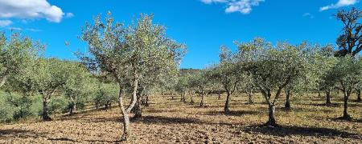

B.1.Luonnolliset ruokaresurssit
B.1.1. Maatalous
Tavoite: Opiskelijalla on valmiudet käsitellä olemassa olevia ja tulevia eettisiä huolenaiheita elintarviketuotannossa.
Maatalouteen ja elintarvikejärjestelmään kuuluvat maanviljely, luonnonvarojen hallinta, elintarvikejalostus, logistiikka ja kulutus. Kaikkien näiden osien on noudatettava eettisiä arvoja ja normeja.
Kestävä maatalous on pohja ruokaturvallisuudelle. Kuten Yhdistyneiden Kansakuntien elintarvike- ja maatalousjärjestö (FAO) mainitsee "Ruokaturva on olemassa, kun kaikilla ihmisillä on kaikkina aikoina fyysinen, sosiaalinen ja taloudellinen mahdollisuus saada riittävästi, turvallista ja ravitsevaa ruokaa, joka täyttää heidän ruokavaliotarpeensa ja ruokamieltymyksensä aktiiviseen ja terveelliseen elämään. Kotitalouksien ruokaturva on tämän käsitteen soveltamista perhetasolla, jolloin huolenaiheena ovat yksilöt kotitalouksissa. "Toisaalta, elintarviketurvaa ei ole, kun ihmisillä ei ole riittävää fyysistä, sosiaalista tai taloudellista mahdollisuuksia saada ruokaa edellä määritellyllä tavalla" (FAO, 2003). Siksi on välttämätöntä torjua nälkää ja tarjota riittävästi ruokaa kaikille.
FAO:n perustuslakiin eettiset arvot on jo sisällytetty. Ote FAO:n perustuslain johdanto-osasta:
"nostetaan lainkäyttövaltaan kuuluvien ihmisten ravitsemustasoa ja elintasoa;
varmistetaan kaikkien elintarvikkeiden ja maataloustuotteiden tuotannon ja jakelun tehokkuus;
parannetaan maaseutuväestön tilaa;
ja siten myötävaikutetaan maailmantalouden laajentumiseen ja ihmiskunnan vapauden varmistamiseen nälästä."
Siksi on tärkeää saada korkealaatuisia raaka-aineita kaikille.
Opiskelijoita pyydetään katsomaan seuraavat videosarjat ja keskustelemaan sen jälkeen kestävän kehityksen teemasta. EU:n AV-PORTAALI (europa.eu)

Slide 17

B.1.Luonnolliset ruokaresurssit
B.1.1. Maatalous
Maatalous voi vahingoittaa ekosysteemejä, jos sitä ei harjoiteta kestävästi.
Saat lisätietoja "Farm to Fork" -strategiasta napsauttamalla tästä
"Farm to Fork" -strategian mukaisesti Euroopan unioni (2020) ehdotti elintarviketuotannon aloille toimia, jotka sisältävät seuraavat määrälliset tavoitteet vuodelle 2030:
50 % vähennys kemiallisten torjunta-aineiden käytössä ja riskeissä sekä vaarallisempien torjunta-aineiden käytössä;
vähintään 20 % vähemmän lannoitteiden käyttöä;
50 % leikkaus tuotantoeläimille ja vesiviljelylle tarkoitettujen mikrobilääkkeiden myynnissä EU:ssa;
vähintään 25 % pinta-alasta tulee olla luonnonmukaista viljeltyä ja luonnonmukaista vesiviljelyä on lisättävä merkittävästi.
"Muut etenemissuunnitelmat ja poliittiset aloitteet sisältävät toimenpiteitä koskien kestävää tuotantoeläin- , kala- ja äyriäisaloilla sekä eläinten hyvinvointia ja kasvien terveyttä "(EU, 2020).
Tällä tavalla, kestävä maatalous on maanviljelyä kestävällä tavalla yhteiskunnan tarpeiden tyydyttämiseksi. On välttämätöntä taata tulevaisuus ja tulevien sukupolvien kehitys. Siksi on tärkeää:
harjoittaa liiketoimintaprosesseja ja maataloustoimintoja, jotka pyrkivät pienentämään hiilijalanjälkeä. Maanviljelyssä on minimoitava ilmastonmuutos, maan köyhtyminen ja metsien häviäminen ja hallittava vesitalous sen niukkuuden ja saastumisen estämiseksi. Useita toimintoja voidaan toteuttaa, kuten permakulttuuri, välileikkaus, vuoroviljely, jne. Uusien hiilen sitomiseen liittyvien vihreiden liiketoimintamallien käyttöönotto on välttämätöntä, koska ne auttavat takaamaan ilmastoneutraalin tavoitteteen;
toteuttaa ympäristöystävällisiä menetelmiä, jotka mahdollistavat viljelykasvien ja karjan tuotannon vahingoittamatta ihmisiä tai luonnollisia ekosysteemejä. On välttämätöntä säilyttää maaperä, vesi, biologinen monimuotoisuus ja luonnonvarat.
taata hyvä työ- ja elinolot niille, jotka työskentelevät ja asuvat maatilalla tai lähialueilla.

Slide 18




B.1.Luonnolliset ruokaresurssit
B.1.1. Maatalous
On olemassa lukuisia kestävän kehityksen standardeja ja sertifiointijärjestelmiä. Saat lisätietoja sertifiointijärjestelmistä napsauttamalla tästä.
Joitakin esimerkkejä sertifikaateista ovat:
Jos elintarviketuottajat mainitsevat kestävän kehityksen standardeja ja sertifiointijärjestelmiä,
niitä on noudatettava tarkasti.
Luomusertifikaatti: Tämä varmistaa, että maatila tai käsittelylaitos noudattaa luomumääräyksiä. Sertifioinnin jälkeen yritykset voivat myydä, merkitä ja esittää tuotteita luomutuotteena. Saat lisätietoja napsauttamalla tästä
Tämä on Euroopan unionin luonnonmukaisen tuotannon logo.
Rainforest Alliance: on kansalaisjärjestö, joka pyrkii ylläpitämään biodiversiteettiä ja varmistamaan kestävän elinkeinon muuttamalla maankäytön ja liiketoiminnan käytäntöjä. Järjestön tavoitteena on vaikuttaa ympäristösertifioinnilla kuluttajakäyttäytymiseen. Tämä on Rainforest Alliancen logo.
Reilu kauppa: Reilukauppa on maailmanlaajuinen liike, johon kuuluu tuottajien, yritysten, kuluttajien ja organisaatioiden verkosto, joka asettaa ihmiset ja planeetan etusijalle. Valitsemalla Fair Trade Certified™ -tuotteet tuet vastuullisia yrityksiä, voimaannutat maanviljelijöitä, työntekijöitä ja kalastajia sekä suojelet ympäristöä. Se on maailmaa muuttava tapa harjoittaa liiketoimintaa. Katso myös tietoa Reilu Kauppa Suomi –sivustolta.
GLOBALG.AP: Se on kansainvälisesti tunnustettu maatilatuotannon standardi. Se on saatavana kolmelle tuotantoalueelle: viljely, karjankasvatus ja vesiviljely. Se kattaa seuraavat aiheet: elintarvikkeiden turvallisuus ja jäljitettävyys; ympäristö (mukaan lukien biologinen monimuotoisuus); työntekijöiden terveys, turvallisuus ja hyvinvointi; eläinten hyvinvointi; integroitu sadonhallinta (ICM), integroitu tuholaistorjunta (IPC), laadunhallintajärjestelmä (QMS) ja vaara-analyysi ja kriittiset valvontapisteet (HACCP). GLOBALG.AP:n kuluttajamerkki on GGN-merkki.
Opiskelijoita pyydetään katsomaan seuraavat Youtube-videot ja keskustelemaan niistä sen jälkeen: Our New Certification Program Is Here!
The Fair Trade Difference

Slide 19
B.1.Luonnolliset ruokaresurssit
B.1.1. Maatalous
Eettinen säännöstö:
Eettisten sääntöjen luominen on melko haastavaa, koska tiede tekee tutkimusta, sidosryhmät tekevät markkinapohjaista politiikkaa, ja etiikka jätetään usein jokaisen henkilökohtaiselle vastuulle. Meidän on kuitenkin tuotava etiikka osaksi elintarvikejärjestelmää, ja esimerkiksi korkeakoulujen ja tutkimuslaitosten eettisten toimikuntien kehittäminen on askel oikeaan suuntaan. Siitä huolimatta maatalouden kriittisimmät eettiset ongelmat on esitetty kuvassa 2.
Elintarvikkeiden turvallisuus
Eläinten hoito
Kemikaalit
Eettiset kysymykset: Maatalous
Maatilan hallinta
Kestävyys
Kauppasopimukset
Tietojen jakaminen
Kuva 2 – Maatalouden eettiset kysymykset (Otettu Burkhardt et ai., 2005).
Elintarviketurvallisuus vs. -turva: Kuten todettua, FAO (2006) määrittelee elintarviketurvan “tilanteeksi, jossa ihmisillä on fyysinen ja taloudellinen mahdollisuus saada riittävästi turvallista ja ravitsevaa ruokaa ruokavalion tarpeiden ja ruokamieltymysten mukaisesti, ja joka mahdollistaa aktiivisen ja terveen elämän. Elintarvikeomavaraisuudella tarkoitetaan sitä, missä määrin maa pystyy tyydyttämään ruokatarpeensa kotimaisella tuotannolla."

Slide 20
B.1.Luonnolliset ruokaresurssit
B.1.1. Maatalous
EU:n elintarvikejärjestelmä on kehittänyt kykyään varmistaa korkea elintarviketurva ja omavaraisuusuus. Euroopan unioni on myös kehittänyt ruokaturvattomuuden käsitteen. Tämä liittyy pääasiassa ruokaan, joka johtaa terveyteen pikemminkin kuin ruoan puutteeseen, sekä tuotanto- ja kuljetuskustannuksiin ja hallintoon enemmän kuin resurssien puutteeseen. Elintarviketurvallisuuteen liittyy siis nykyaikaiseen ruoantuotantoon, ja millä tavalla asiakkaat ovat alttiina lisäaineille, taudinaiheuttajille ja muille vaaroille. Elintarvikkeiden tuotannon tarkastus ja avoimuus on keskeinen tekijä.
On vältettävä sellaisten alueiden käyttöä, joiden ympäristö on uhka elintarvikkeiden turvallisuudelle. Saastuneet paikat, likaisen veden lähteiden lähellä olevat kohteet, kuten teollisuustuotannon jätevesien purkaminen tai valuminen maatalousmaasta, jossa on runsaasti uloste- tai kemikaalijäämiä, on kiellettävä. Lisäksi maataloudessa käytettävän veden soveltuvuuden arviointi on välttämätöntä. Se ei voi aiheuttaa vaaraa esimerkiksi sadon kastelussa, huuhtelutoiminnoissa jne.
Torjunta-aineiden ja muiden kemikaalien käyttö on ollut aina kiistanalaista. Joissakin tilanteissa viljelijät haluavat käyttää tuotteita tuholaisten torjuntaan tai tuottavuuden lisäämiseen. Kuitenkin jotkut näistä kemikaaleista aiheuttavat terveysongelmia. Ennen kaikkea, torjunta-aineiden käyttö voi edistää kotoperäisten lajien, esimerkiksi pölytyksen kannalta välttämättömien mehiläisten kuolemaa. Elintarvikkeiden turvallisuuden takaamiseksi on kuitenkin ratkaisevan tärkeää torjua eläinten ja kasvien tuholaisia ja tauteja. Lisäksi viljelijöiden on käytettävä ilmastonmuutokseen paremmin sopeutuneita siemeniä. Näin olisi edullista auttaa siemenlajikkeiden rekisteröinnissä, mukaan lukien luomuviljelyssä käytettävät lajikkeet, ja helpottaa perinteisten ja paikallisesti mukautuneiden lajien saatavuutta. Ruoka pitää aina olla valmistettu hygieenisissa olosuhteissa. On tärkeää noudattaa hyviä maatalouskäytäntöjä (GAP) ja/tai hyviä hygieniakäytäntöjä (GHP), jotta minimoidaan elintarvikeketjun vaaratilanteet ja tasot.
Geneettisesti muunnetut organismit (GMO) – elintarviketuotannossa
GMO on toinen kuuma aihe, koska on olemassa ristiriitaisia näkemyksiä spesifisesti yhdistelmä-DNA (rDNA) -tekniikasta, joka "on antanut tutkijoille mahdollisuuden siirtää geenejä lajirajojen yli luodakseen kasveihin, eläimiin ja mikro-organismeihin ominaisuuksia, joita ei koskaan voitaisi saavuttaa perinteisillä risteytystekniikoilla." (Burkhardt, 2001). European Academies Science Advisory Council (2013) väittää, että "näkyvissä on monia mahdollisuuksia parantaa maatalouden tuottavuutta ja tehokkuutta, ympäristön laatua ja ihmisten terveyttä käyttämällä kaikkia saatavilla olevia tekniikoita tarvittaessa". Toisaalta jotkut tutkijat korostavat mahdollisia sivuvaikutuksia biologiseen monimuotoisuuteen, ei-GMO:iden saastumista GMO:illa, monopolisoitujen siemententuottajien viljelijöihin kohdistuvaa taloudellista painetta (Glaab & Partzsch, 2018). Keskustelun tulee kuitenkin olla tapauskohtaista ja jokainen tuote tulee arvioida sen olosuhteiden perusteella (Burkhardt, 2001), ottaen huomioon maatalouden, biologisen monimuotoisuuden, kulttuuriset ja lainsäädännölliset erot.

Slide 21

B.1.Luonnolliset ruokaresurssit
B.1.1. Maatalous
Muita tärkeitä huomioita:
Eläinten hoito: Tämä aihe sisältää eläinten käyttöä liha-, siipikarjassa tai laboratoriokokeissa, laajamittaisen eläinrehun tuotannon ja tuotannon vaikutukset ympäristöön. Myös eläinten oikeudet ja hyvinvointi on sisällytettävä tähän. Lue lisää tästä aiheesta osissa B.1.2 ja B.4.2.
Kemikaalit: Torjunta-ainejäämät elintarvikkeissa voivat olla haitallisia ihmisten terveydelle. Lisäksi on otettava huomioon työntekijöiden altistuminen torjunta-aineille. Torjunta-aineet saastuttavat vettä tunkeutumalla, valumalla pintaan ja kulkeutumalla. Ne voivat myös kerääntyä maaperään ja vaikuttaa haitallisesti maaperän elämään. Lisäksi torjunta-aineiden käyttö vähentää myös luonnon monimuotoisuutta.
EU:lla on tiukat kriteerit torjunta-aineiden hyväksymiselle. Huolimatta yrityksistä saavuttaa maailmanlaajuiset yhdenmukaistetut standardit, jäämien enimmäismäärät vaihtelevat suuresti maittain.
Torjunta-aineiden välttämiseksi voidaan käyttää integroitua tuholaistorjuntajärjestelmää, joka koostuu seuraavista osista:
Synteettiset torjunta-aineet
Biopestisidit
Esim. Luonnontuotteisiin perustuvat torjunta-aineet
Biologiset ratkaisut
Esim. Luonnolliset viholliset, feromoniloukut
Mekaaniset ratkaisut
Esim. Ansoittaminen tai kitkeminen
Ennaltaehkäisy
Esim. Vuoroviljely,
älykkäät satoyhdistelmät
Kuva 3 - Integroidun tuholaistorjunnan osat (Lähde: Pesticide Atlas, n.d.)

Slide 22

B.1.Luonnolliset ruokaresurssit
B.1.1. Maatalous
Tärkeitä huomioita - jatkuu:
Integroitu tuholaistorjuntajärjestelmä: EU haluaa edistää turvallisten vaihtoehtoisten keinojen käyttöä sadon suojelemiseksi tuholaisilta ja taudeilta (EU, 2020). Siksi integroidussa tuholaistenhallinassa rohkaistaan käyttämään vaihtoehtoisia torjuntamenetelmiä, kuten viljelykiertoa ja mekaanista kitkemistä, ja se on yksi tärkeimmistä välineistä vähentää yleisesti kemiallisten torjunta-aineiden ja erityisesti vaarallisten torjunta-aineiden käyttöä ja riippuvuutta (EU, 2020).
Myös joidenkin ravinteiden (erityisesti typen ja fosforin) käyttöä ympäristössä on vähennettävä. Itse asiassa kaikki ravintoaineet, joita käytetään maataloudessa, eivät tehokkaasti imeydy kasveihin, ollen näin merkittävä ilman, maaperän ja veden saastumisen lähde (EU, 2020).
Maatilan hallinta: Tämä liittyy maatalouden yleiseen sosiaaliseen ja taloudelliseen rooliin yhteiskunnassa. Maatilojen keskikoko, erikokoisten tilojen suhteelliset markkinaosuudet, maataloudessa työskentelevien määrä ja se, ovatko maatilat omistajan omistuksessa vai eivät, ovat aiheita, joihin pitää kiinnittää huomiota (Burkhardt ym., 2005). Maataloustyöntekijöiden ihmisoikeudet olisi myös huomioitava samalla. Usein maataloustyöntekijät kohtaavat vaikeita ja turvattomia oloja, ovat huonopalkkaisia eikä heillä usein ei ole sairasvakuutusta.
Kestävyys: Kasvien ja kotieläintuotannon hallinta on merkittävä huolenaihe paikallisesti, kansallisesti ja maailmanlaajuisesti. Maatalouskäytännöt, jotka tuhoavat maaperän, johtavat kemikaalien valumiseen pohjavesikerrokseen ja tiedostamatta vahingoittavat villieläimiä, eivät ole kestäviä. Jos meillä ei ole terveellistä ympäristöä, elintarviketuotannon tulevaisuus voi olla vaarassa, varsinkin kun maailman väestö jatkaa kasvuaan. EU-viljelijöiden pitäisi yrittää vähentää karjan metaanipäästöjä (Euroopan komissio, nd-b). Kasvattajat voivat käyttää uusiutuvaa energia- ja anaerobisia keittimiä biokaasun tuottamiseksi. Jätteet ja tähteet, kuten lanta, likavesi, jätevedet ja yhdyskuntajätteet voidaan käyttää biokaasun tuottamiseen. Aurinkopaneelit voidaan asentaa myös maalaistaloihin ja latoihin. Sellaisten investointien pitäisi olla valokeilassa.
On myös tarpeen löytää kestävämpiä ja innovatiivisempia rehun lisäaineita. On olennaista vähentää riippuvuutta kriittisistä rehuaineista (esim. kaadetulla maalla kasvatettu soija) edistämällä muita kasviproteiineja sekä vaihtoehtoisia rehuaineita, nimittäin hyönteisiä, meren raaka-aineita (esim. levät) ja sivutuotteita (esim. kalajätteitä).
Kauppasopimukset: Kysymys on oikeudenmukaisuudesta, miten säännöt asetetaan, kuka asettaa säännöt ja kuka hyötyy verrattuna markkinoilta syrjäytyneisiin. Eettiset ongelmat liittyvät ihmisoikeuksiin ja resurssien oikeudenmukaiseen jakautumiseen.
Tietojen jakaminen muiden auttamiseksi auttaa koko alaa ja maailmaa. Esimerkiksi maanviljelijätoverin varoittaminen lois- tai tuholaisongelmasta on eettistä ja ilmoittamatta jättäminen epäeettistä.

Slide 23
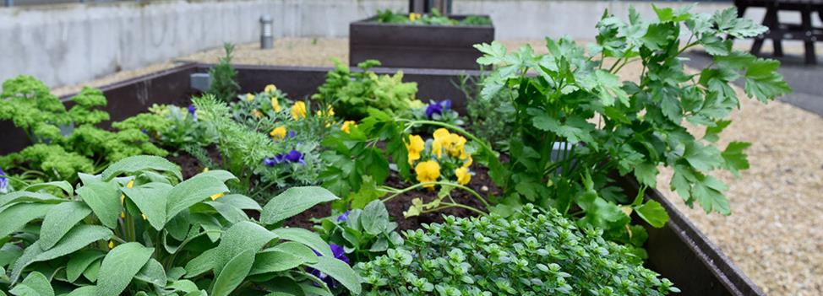
Yritysesimerkkejä tutkittavaksi - ks. Hyvien käytäntöjen opas:
Carned'Erva: keskustele uusiutuvan maatalouden aiheesta.
Frulact: keskustele maatalouden parhaiden käytäntöjen edistämisestä.
Tehtäväehdotus:
Käytännön tehtävä 1:
Opiskelijoita voidaan pyytää katsomaan seuraavat videot ja keskustelemaan hyväksytyistä menetelmistä.
Käytännön tehtävä 2:
Opiskelijoita pyydetään valitsemaan yksi yllä olevista aiheista (B.1.1. Maatalous) ja etsimään aiheesta yksi tieteellinen artikkeli. Heidän tulee esittää se suullisesti kollegoilleen.
Käytännön tehtävä 3:
Lue artikkeli: TisenkopfsT., Kilis E., GrivinsM., Adamsone-Fiskovica A. (2019). Whose ethics and for whom? Dealing with ethical disputes in agri-food governance. Agriculture and Human Values, 36, 353–364. Esitetyistä yritysesimerkeistä voidaan keskustella.
Lukusuositukset:
Burkhardt J., Comstock G., Hartel PG., Thompson PB., Chrispeels MJ., Muscoplat CC., Streiffer R. (2005). Agricultural Ethics. CAST – Council for Agricultural Science and Technology, 29, s. 12 (ISSN 1070-0021).
Chrispeels MJ., Mandoli DF. (2003). Agricultural Ethics. Plant Physiology, 132, 4–9.
Codex Alimentarius (2011). General Principle sof FoodHygiene - CXC 1-1969. Hyväksytty 1969. Muutettu 1999. Tarkistettu 1997, 2003, 2020. Toimitukselliset korjaukset 2011.
Komission delegoitu asetus (EU) 2020/691, annettu 30 päivänä tammikuuta 2020, Euroopan parlamentin ja neuvoston asetuksen (EU) 2016/429 täydentämisestä vesiviljelylaitoksia ja vesieläinten kuljettajia koskevien sääntöjen osalta.
EU (2020). Farm to fork strategy – For a fair, healthy and environmentally-friendly food system. https://web.archive.org/web/20210504164007/https://ec.europa.eu/food/sites/food/files/safety/docs/f2f_action-plan_2020_strategy-info_en.pdf
FAO (2003). Trade reforms and food security. Commodity Policy and Projections Service - Commodities and Trade Division. https://www.fao.org/3/y4671e/y4671e00.htm#Contents
FAO (2006). Food security. Policy Brief. Kesäkuu, numero 2.
LUKE. Ruoantuotannon kestävyys: taloudelliset ja sosiaaliset vaikutukset.

Slide 24

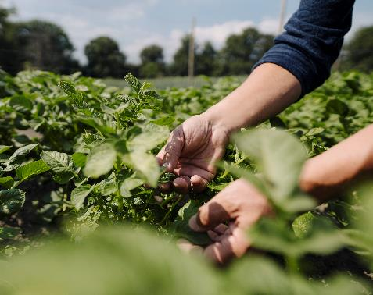
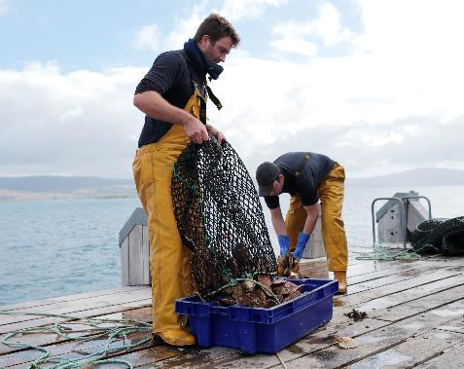
B.1.Luonnolliset ruokaresurssit
B.1.2. Eläinten ja merien hyvinvointi
Eläinten ja meren hyvinvoinnin merkityksen ymmärtäminen eettisessä ruoantuotannossa
Eläimet ovat ravinnonlähde, mutta niitä on kohdeltava hyvin. Epäeettinen kohtelu johtaa heikompilaatuisiin tuotteisiin, joten eläinten parempaan hoitoon kannattaa panostaa. Myös huoli steroidien ja hormonien käytöstä kasvun ja tuotannon edistämiseen on otettava huomioon.
Lisääntynyt eläinten hyvinvointi auttaa säilyttämään biologista monimuotoisuutta, parantaa eläinten terveyttä ja lihan laatu, joka vähentää lääkkeiden tarvetta. Lisäksi kansalaiset toivovat tätä myös moraalisista syistä.
Saat lisätietoja eläinten käsittelystä napsauttamalla tästä
Kestävä kalastus suojelee myös valtamerten luonnon monimuotoisuutta ja makean veden luontoa. Useita kaloja ja selkärangattomia käytetään ravinnoksi, kun taas toiset kerätään taloudellisista syistä (esim. osterit, jotka tuottavat helmiä, joita käytetään korujen valmistuksessa) (National Geographic, nd). Meren ja äyriäisten kysyntä ja nykyaikaisen teknologian käyttö ovat johtaneet kalastuskäytäntöihin, jotka heikentävät joitakin kala- ja äyriäispopulaatioita. Liikakalastus tarkoittaa luonnonvaraisten eläinten ottamista merestä nopeammin kuin populaatiot pystyvät lisääntymään (National Geographic, nd). Siksi tällainen toiminta on kiellettävä. Toinen ongelma on sivusaalis. Siihen liittyy lajien, kuten lintujen, merikilpikonnien jne., vahingossa pyydystäminen (National Geographic, nd). Kurenuotta ja pitkäsiima voivat suosia sivusaaliita. Siksi on kiireellisesti otettava käyttöön kestäviä kalastuskäytäntöjä.

Slide 25
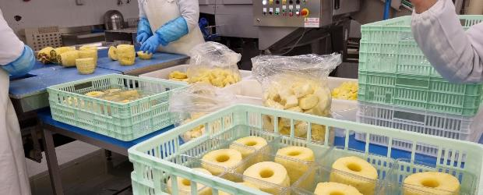
B.2.Elintarvikkeiden tuotanto ja logistiikka
Tavoite: Oppija tietää, kuinka tärkeää on ylläpitää hyviä elintarviketuotantolaitoksia infrastruktuurien ja käytäntöjen kannalta.
On tärkeää noudattaa tehokkaita elintarvikehygieniakäytäntöjä ruokaperäisten sairauksien, ruokavahinkojen ja ruoan pilaantumisen ehkäisemiseksi. Elintarvikkeiden turvallisuudesta ja kulutukseen soveltuvuudesta vastaavat toimijat, joihin kuuluvat maanviljelijät, maahantuojat, valmistajat ja jalostajat, varasto-/logistiikkatoimijat, elintarvikekäsittelijät ja kuluttajat.
Elintarvikealan toimijan, Food Business Operator:in (FBO), päätavoitteena on tarjota turvallista ruokaa. Joidenkin elintarvikealan toimittajien mukaan se riittää täyttämään WHO:n viisi periaatetta turvalliseen ruokaan.
WHO:n viisi periaatetta turvalliseen ruokaan ovat:
pidä puhtaana,
erota raaka ja keitetty,
kypsennä kunnolla,
säilytä ruoka turvallisissa lämpötiloissa ja
käytä turvallista vettä ja raaka-aineita.
Elintarvikealan toimijoiden on oltava tietoisia vaaroista, jotka voivat vaikuttaa heidän elintarvikkeisiinsa. Hyvät hygieniakäytännöt (Good Hygiene Practices, GHP) ovat perusta heidän liiketoimintaansa liittyvien vaarojen tehokkaalle hallinnalle. Joissakin tilanteissa GHP:n käyttöönotto saattaa kuitenkin olla riittämätöntä varmistamaan elintarviketurvallisuuden, joka johtuu elintarviketoimen monimutkaisuudesta ja/tai tuotteeseen tai prosessiin liittyvistä erityisistä vaaroista, tekniikan kehityksestä tai tuotteen loppukäytöstä. Tapaukset, joissa on olemassa merkittäviä vaaroja, joita GHP:t eivät hallitse, tulee ottaa huomioon Hazard Analysis and Critical Control Points (HACCP) -suunnitelmassa. Näin ollen GHP:t ovat kaikkien elintarvikehygieniajärjestelmien perusta, jotka tukevat turvallisten ja sopivien elintarvikkeiden tuotantoa.
Saat lisätietoja siitä, mitä elintarviketuotantolaitoksissa on otettava huomioon napsauttamalla tästä
Määritelmät:
Ruokahygienia: Kaikki olosuhteet ja toimenpiteet, joita tarvitaan elintarvikkeiden turvallisuuden ja soveltuvuuden varmistamiseksi elintarvikeketjun kaikissa vaiheissa (Codex Alimentarius, 2011).
Vaara: Biologinen, kemiallinen tai fysikaalinen tekijä elintarvikkeessa, joka voi aiheuttaa haitallisia terveysvaikutuksia (Codex Alimentarius, 2011).
Hyvät hygieniakäytännöt [GHP:t] ovat elintarvikeketjun missä tahansa vaiheessa sovellettavat perustoimenpiteet ja ehdot turvallisten ja sopivien elintarvikkeiden tarjoamiseksi (Codex Alimentarius, 2011).

Slide 26
B.2.Elintarvikkeiden tuotanto ja logistiikka
Muita huomioita:
On olennaista, että elintarvikkeiden valmistustiloissa on mahdollista erottaa tehokkaasti allergeeneja mahdollisesti sisältävät tuotekierrot niistä, jotka eivät voi sisältää allergeeneja.
Lisäksi yritykset, jotka tuottavat Halal-tuotteita, on oltava Halal-sertifioitu Codex Alimentarius Commissionin mukaan (Halal Certification Authority [HCA], 2022). Siksi on välttämätöntä noudattaa tiukasti tämän sertifiointijärjestelmän tuotantosääntöjä. Lisäksi kosher-tila on paikka, jossa myydään, keitetään tai syödään juutalaisen lain vaatimukset täyttävää ruokaa.
Esimerkiksi Halal-sertifioinnin osalta tarkastajat (HCA, 2022):
tarkastavat sisäisen varastoinnin, valmistelun, pakkauksen ja valmiiden tuotteiden varastointitilat;
tarkastavat tuotantolinjat;
suorittavat tarvittaessa laboratoriokokeet;
tarkastavat kaikki varastossa olevat materiaalit;
varmistavat, että kone on tarkoitettu vain Halal-käyttöön;
varmistavat, ettei saastumista sian tai ei-halal-tuotteiden kanssa ole.
tarkistavat Halal Assurance Procedures Manual -käsikirjassa vaaditut asiakirjat, ja
keskustelevat suunnitelmasta johdon kanssa.
Vaarojen hallinta:
"HACCP-järjestelmä tunnistaa ja tehostaa tarvittaessa merkittävien vaarojen hallintaa verrattuna laitoksen soveltamien GHP:iden aikaansaamiin vaaroihin" (Codex Alimentarius, 2011). HACCP-järjestelmän tavoitteena on valvoa kriittisiä ohjauspisteitä [Critical Control Points, CCP]. Jokaiselle CCP:lle asetetaan kriittiset rajat ja korjaavat toimenpiteet, kun asetettuja rajoja ei saavuteta. Näin ollen HACCP antaa johdonmukaista ja todennettavissa olevaa valvontaa GHP:n käyttöönoton lisäksi.
Saat lisätietoja HACCP-järjestelmästä napsauttamalla tästä
Määritelmät:
HACCP-järjestelmä: HACCP-suunnitelman laatiminen ja menettelyjen toteuttaminen sen mukaisesti (Codex Alimentarius, 2011).
HACCP-suunnitelma: HACCP-periaatteiden mukaisesti laadittu dokumentaatio tai asiakirjasarja elintarvikealan merkittävien vaarojen hallinnan varmistamiseksi (Codex Alimentarius, 2011).

Slide 27
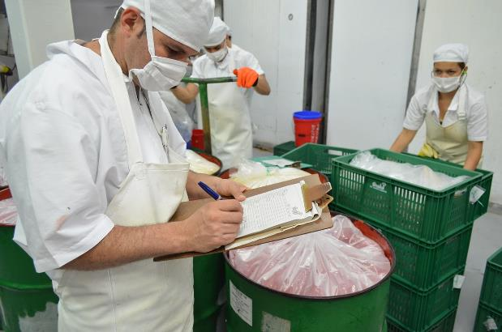
B.2.Elintarvikkeiden tuotanto ja logistiikka
Muita huomioita:
Elintarvikkeiden tuotannon ja valmistuksen prosessien kestävyyden lisäämiseksi on tärkeää vähentää vedenkulutusta, omaksua vähähiiliset tai nollahiiliset energialähteet, edistää jätteiden talteenottoa ja vähentää kasvihuonekaasupäästöjä. Siksi on tärkeää suorittaa seuraavat tehtävät:
tuotantoprosessit on tarkistettava säännöllisesti;
laitteiden toiminnoissa on hyvät käytännöt otettava huomioon;
energiahäviöitä on vähennettävä ja lämpöpotentiaalisia virtauksia on käytettävä uudelleen;
fossiilisten energiavarojen käyttöä on vähennettävä ja uusiutuvista lähteistä peräisin olevan energian osuutta on lisättävä.
Toinen huomioitava asia on henkilöstön koulutus. Olennaista on edistää toimijoiden koulutusta, jotta he voivat suorittaa elintarviketoimet oikein ja turvallisesti.

Slide 28
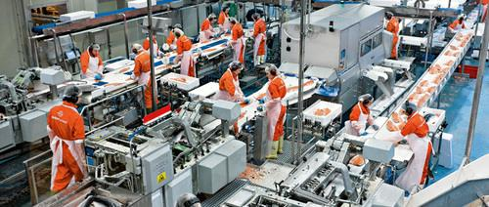
Tehtäväehdotus:
Aiheeseen liittyvät yritysesimerkit:
BiaSol, Helsingin Mylly
FoodSpace
Käytännön tehtävä 1:
Opiskelijan tulee valita ruokatuote ja/tai -palvelu ja kuvata, miten siihen liittyvät tilat ja hyvät hygienia-/valmistuskäytännöt tulee suunnitella.
Käytännön tehtävä 2:
Opiskelijoita pyydetään laatimaan HACCP-suunnitelma valitsemalleen ruokatuotteelle ja/tai
-palvelulle.
Käytännön tehtävä 3:
Lue joitakin tässä esitettyjä yritysesimerkkejä ja valitse mikä tahansa, joka osoittaa:
resurssien tehokasta käyttöä,
ne, joilla on erityisiä väitteitä tai tuotemerkintöjä ja
jotka edistävät henkilöstön kehitystä
Lukusuositukset:
Codex Alimentarius (2011). General Principles of Food Hygiene - CXC 1-1969. Hyväksytty 1969. Muutettu 1999. Tarkistettu 1997, 2003, 2020. Toimitukselliset korjaukset 2011.
Halal Certification Authority [HCA] (2022). https://halalauthority.org/certification/
Logistiikan maailma. Vastuullinen hankinta ja logistiikka -sivusto: https://www.logistiikanmaailma.fi
WCEF 2023. Designing Food for Nature to Thrive. https://wcef2023.com/sessions/designing-food-for-nature-to-thrive/
WWF World Wide Fund for Nature Suomi. https://wwf.fi/

Slide 29
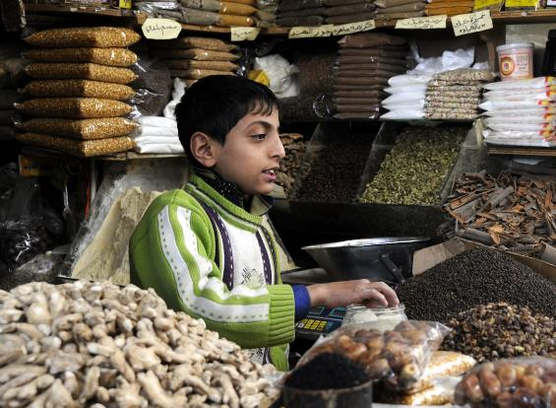
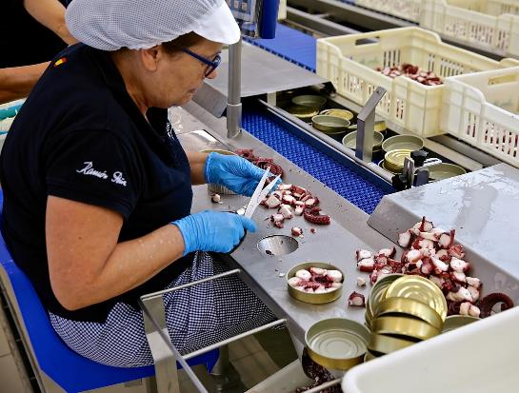
B.2. Elintarvikkeiden tuotanto ja logistiikka
B.2.1. Työolosuhteet
Sopivien työolojen merkitys elintarviketuotantotiloissa
Lapsityövoima, asianmukaiset palkat, työajan väärinkäyttö, työturvallisuus, työntekijöiden sosiaaliset oikeudet ja sukupuolten tasa-arvo ovat joitain eettisiä huolenaiheita elintarvikkeiden valmistuksessa, toimittamisessa tai myynnissä. Kansainvälisen työjärjestön (ILO) (2021) lapsityöstä kertovan raportin mukaan maailmassa työskentelee 160 miljoonaa lasta, ja 4,7 % työskentelee vaarallisissa tehtävissä. Raportin mukaan 72,1 % lapsityövoimasta johtuu siitä, että lapset auttavat perheitä työssä.
Elintarvikealalla työskentelevien naisten haasteet tulisi käsitellä sukupuolten tasa-arvon otsikon alla. Vaikka naisten odotetaan työskentelevän kotitalouden keittiössä, kaupallisia keittiöitä hallitsevat miehet. Steavenson (2021) käsittelee tätä asiaa Financial Timesissa. Haastattelu vuoden 2017 parhaan naiskokin Ana Rosin kanssa toi esille kysymyksen, onko välttämätöntä luokitella parhaan kokin palkinnoissa eri sukupuolet.

Slide 30
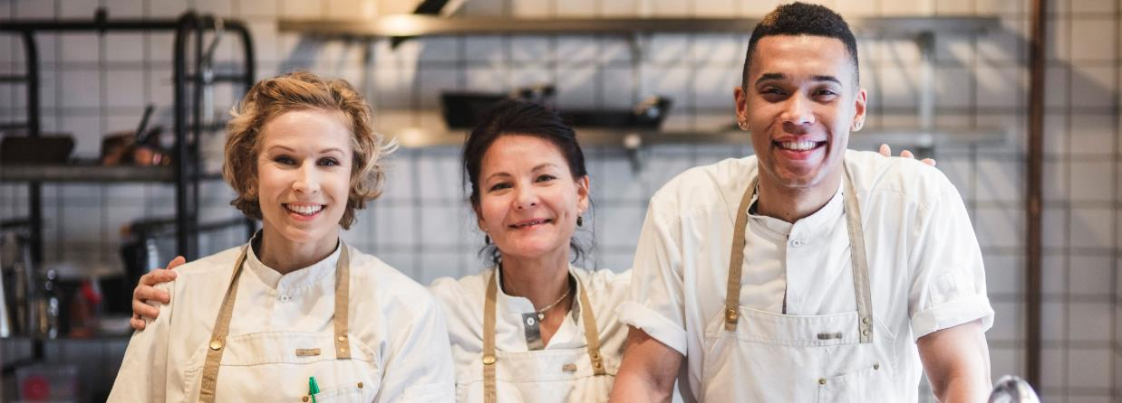
Tehtäväehdotus:
Käytännön tehtävä 1:
Keskustele keittiöiden tasa-arvokysymyksistä ja anna soveltuvia ratkaisuehdotuksia. Alla on joitain hyödyllisiä resursseja, jotka osoittavat ongelman.
Käytännön tehtävä 2:
Minimipalkkaa saavien ihmisten ymmärtämiseksi opiskelijoita voidaan pyytää löytämään edullisin tapa syödä kolme ateriaa yhdessä päivässä ja videokuvata kokemuksiaan.
Lukusuositukset:
Rosalie Platzer (2011) Women Not in the Kitchen: A Look at Gender Equality in the Restaurant Industry (core.ac.uk)
Deirdre Falvey (2021) Why are there so few women chefs? –The Irish Times
Rawlinson, M.C. (2017) Women’s Work: ethics, home cooking, and sexual politics of food. The Routledge Handbook of Food Ethics. Toimittajat: Rawlinson, MC ja Ward, C.
Elintarviketeollisuusliitto / ETL. Vastuullisuus – TALOUDELLINEN VASTUU - Vastuullisuussivuston toimialan ja elintarviketeollisuusyritysten esimerkkejä erilaisista vastuullisuusteoista – Työllisyys – Verotus – Tuotekehitys & kuluttajatutkimus
Hyödyllisiä lähteitä:
Euroopan työterveys- ja työturvallisuusvirasto – EU-OSHA
5th Global Conference on the Elimination of Child Labour - Conference Report (ILO)

Slide 31
B.2.Elintarvikkeiden tuotanto ja logistiikka
B.2.2. Vastuu ja raaka-aineiden jäljitettävyys
Tavoite: Oppia jäljitettävyyden merkitys turvallisen elintarviketuotannon takaamisessa.
Vaarallisia tuotteita voidaan hankkia, jos kuluttajille annetaan riittämätöntä tuotetietoa ja/tai sovelletaan vääriä käytäntöjä. Tällaiset tilanteet voivat aiheuttaa sairauksia tai tuottaa kulutukseen sopimattomia tuotteita. Riittämätön tuotetieto elintarvikkeissa esiintyvistä allergeeneista voi myös johtaa allergisten kuluttajien sairauteen tai mahdolliseen kuolemaan (Codex Alimentarius, 2011).
Näin ollen asianmukaisten tietojen on varmistettava (Codex Alimentarius, 2011), että:
Elintarvikeketjun seuraavalla toimijan tai kuluttajalla on saatavilla riittävät tiedot;
kuluttajat pystyvät käsittelemään, varastoimaan, jalostamaan, valmistelemaan ja esittelemään tuotetta turvallisesti ja oikein;
kuluttajat voivat tunnistaa elintarvikkeissa olevat allergeenit, ja
erä tai erät voidaan helposti tunnistaa ja tarvittaessa poistaa/palauttaa.
Kuluttajilla on oltava hyvin tietoa elintarvikehygieniasta, jotta he voivat (Codex Alimentarius, 2011):
olla tietoisia tuoteselosteen lukemisen ja ymmärtämisen tärkeydestä;
tehdä tietoon perustuvia valintoja, jotka ovat yksilölle sopivia, mukaan lukien allergeenit, ja
estää ruokaperäisten taudinaiheuttajien saastumista ja kasvua tai selviytymistä varastoimalla, valmistamalla ja käyttämällä ruokaa oikein.
On tärkeää antaa seuraavat tiedot (Codex Alimentarius, 2011):
Erän tunnistus ja jäljitettävyys: Jos on tarpeen tehdä tuotteen takaisinveto tai tehdä tuotteiden kierto oikein, erät on tunnistettava. Näin ollen jokaisessa säiliössä on oltava valmistaja ja erä tunnistettuna. Lisäksi olisi suunniteltavaa ja pantava täytäntöön jäljitettävyysjärjestelmä.
Tuotetiedot: Käyttääkseen tuotteita turvallisesti ja oikein, kaikissa tuotteissa on oltava tiedot siitä, kuinka ne on säilytettävä ja käsiteltävä.
Tuotteen merkintä: Käsiteltyihin elintarvikkeisiin tulee merkitä säilytysohjeet, jotta elintarvikkeita voidaan käsitellä, asettaa esille, säilyttää ja käyttää turvallisesti. Lisätietoja saat merkintöjä koskevasta osiosta.

Slide 32

Tehtäväehdotus:
Käytännön tehtävä 1:
Pyydä opiskelijoita analysoimaan erilaisten elintarvikepakkausten etiketit ja tarkistamaan, onko jäljitettävyys taattu. Keskustele elintarviketuottajan käyttämästä menetelmästä.
Käytännön tehtävä 2:
Pyydä opiskelijoita tutkimaan uusia digitaalisia teknologioita, joita voidaan käyttää elintarvikkeiden jäljitettävyydessä
Lukusuositukset:
Codex Alimentarius (2011). General Principles of Food Hygiene - CXC 1-1969. Hyväksytty 1969. Muutettu 1999. Tarkistettu 1997, 2003, 2020. Toimitukselliset korjaukset 2011.
FDA ilmoittaa joistakin elintarvikkeiden ja juomien vetämisestä markkinoilta useiden syiden, kuten mahdollisen mikrobikontaminaation, ilmoittamattomien materiaalien (allergeenit, gluteeni) vuoksi.,jne.). Tarkista takaisinvetoluettelo; Recalls, Market Withdrawals, & Safety Alerts, FDA
Elintarvikevirasto. Jäljitettävyys on osa elintarviketoimintaa.
Vinkki tehtävään 2:
Lohkoketju
Esineiden internet [IoT]
QR-koodit

Slide 33
B.2.Elintarvikkeiden tuotanto ja logistiikka
B.2.3. Elintarvikkeiden merkintä
Tavoite: Ymmärtää elintarvikemerkintöjen merkitys.
Merkinnät tarkoittavat mitä tahansa elintarvikkeisiin liittyviä sanoja, tietoja, tavaramerkkejä, tuotenimiä, kuvamateriaaleja tai symboleita, jotka on sijoitettu mihin tahansa pakkaukseen, asiakirjaan, huomautukseen, etikettiin, renkaaseen tai kaulukseen, joka liittyy tällaiseen ruokaan tai viittaa siihen (asetus (EU) N:o 1169/2011).
Kuluttajien terveyden ja etujen tulee aina täyttyä. Loppukuluttajan on voitava tehdä tietoisia valintoja ja käyttää elintarvikkeita turvallisesti ottaen huomioon erityisesti terveydelliset, taloudelliset, ympäristölliset, sosiaaliset ja eettiset näkökohdat. Siksi merkintä on välttämätöntä. Merkintöjä koskevaa kansallista lainsäädäntöä on noudatettava tarkasti. Euroopan unionissa kaikkiin elintarvikkeisiin, jotka on tarkoitettu toimitettavaksi loppukuluttajalle tai suurtalouksille, on liitettävä elintarviketiedot 25.10.2011 annetun Euroopan parlamentin ja neuvoston asetuksen (EU) N:o 1169/2011 mukaisesti.
Ruokatiedot eivät saa olla harhaanjohtavia, eivätkä se saa herättää epäilyksiä seuraavista aiheista (asetus (EU) N:o 1169/2011):
elintarvikkeen ominaisuudet ja erityisesti sen luonne, tunniste, ominaisuudet, koostumus, määrä, säilyvyys, alkuperämaa tai lähtöpaikka, valmistus- tai tuotantotapa;
elintarvikkeiden vaikutuksista tai ominaisuuksista, joita sillä ei ole;
viittaamalla siihen, että elintarvikkeella on erityisiä ominaisuuksia, vaikka kaikki samankaltaiset elintarvikkeet sisältävät tällaisia ​​ominaisuuksia, erityisesti korostamalla tiettyjen ainesosien ja/tai ravintoaineiden läsnäoloa tai puuttumista;
ulkoasun, kuvauksen tai kuvien avulla vihjataan tietyn elintarvikkeen tai ainesosan olemassaolosta, vaikka todellisuudessa kyseisessä elintarvikkeessa luonnostaan ​​esiintyvä ainesosa tai yleisesti käytetty ainesosa on korvattu toisella ainesosalla tai eri ainesosalla.
Elintarviketietojen on oltava tarkkoja, selkeitä ja kuluttajan helposti ymmärrettäviä.
Elintarviketiedoista vastaava elintarvikealan toimija on FBO, jonka nimellä tai toiminimellä elintarviketta markkinoidaan, tai jos kyseinen toimija ei ole sijoittautunut unioniin, unionin markkinoille tuoja.
Saat lisätietoja merkinnöistä, nimittäin pakollisista tiedoista, napsauttamalla tästä

Slide 34
B.2.Elintarvikkeiden tuotanto ja logistiikka
B.2.3. Elintarvikkeiden merkintä
Ruokatiedot pakkauksessa pitää näkyä kielellä, jota kuluttajat helposti ymmärtävät.
Edellä mainittu on tärkeää, jotta vältytään mahdollisilta viimeinen käyttöpäivä ja parasta ennen
-väärinkäsityksiltä, joka saattaa johtaa ruokahävikkiin. Näin ollen kuluttajien pitäisi saada enemmän tietoa tästä aiheesta.
"Mitä tulee etämyyntiin, pakollisten elintarviketietojen, lukuun ottamatta vähimmäissäilyvyysaikaa tai viimeistä käyttöpäivää, on oltava saatavilla ennen oston tekemistä, ja niiden on oltava etämyyntiä tukevassa aineistossa tai ne on toimitettava muilla asianmukaisilla keinoilla, jotka elintarvikkeiden hankintaviranomainen FBO selvästi tunnistaa."(asetus (EU) N:o 1169/2011). Lisäksi kaikkien pakollisten tietojen on oltava saatavilla toimitushetkellä (asetus (EU) N:o 1169/2011).
Allergeenit
On erittäin tärkeää tiedottaa kuluttajille allergeeneista. Tuoteselosteet palvelevat tätä tarkoitusta.
Saadaksesi lisätietoja aiheesta allergeenit, napsauta tästä
Allergeenina pidetyn aineen tai tuotteen nimi on korostettava kirjasinlajilla, joka erottaa sen selvästi muusta ainesosaluettelosta (asetus (EU) N:o 1169/2011).
Eron tekemiseen voidaan käyttää eri fonttia, tyyliä tai taustaväriä. Jos ainesosaluetteloa ei ole, allergeeniksi katsotun aineen tai tuotteen merkinnässä oltava sana 'sisältää’ , sen jälkeen aineen tai tuotteen nimi (asetus (EU) N:o 1169/2011).
Tuotteen ravintoarvoilmoitus: Pakollisen ravintoarvoilmoituksen on sisällettävä seuraavat tiedot (asetus (EU) N:o 1169/2011):
energia-arvo; ja
rasvan, tyydyttyneiden rasvahappojen, hiilihydraattien, sokereiden, proteiinin ja suolan määrät.
"Tarvittaessa ravintoarvoilmoituksen läheisyydessä voi olla maininta siitä, että suolapitoisuus johtuu yksinomaan luonnollisesti esiintyvästä natriumista."(asetus (EU) N:o 1169/2011).
Jotkin elintarvikkeet on kuitenkin vapautettu pakollisen ravintoarvoilmoituksen vaatimuksesta. Saat lisätietoja tästä aiheesta napsauttamalla tästä.

Slide 35
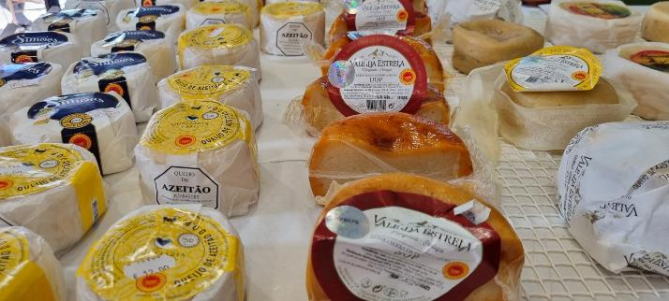
B.2.Elintarvikkeiden tuotanto ja logistiikka
B.2.3. Elintarvikkeiden merkintä
Ravintoarvoilmoituksen sisältö on pakollinen ja sen tulisi sisältää yhden tai useamman seuraavista määristä (asetus (EU) N:o 1169/2011):
a) mono-tyydyttymättömät rasvahapot;
b) monityydyttämättömät rasvahapot;
c) polyolit;
d) tärkkelys;
e) kuitu;
f) vitamiinit (kuten A-, D-, E-, K- ja C-vitamiinit, tiamiini, riboflaviini, niasiini, B6-vitamiini, foolihappo, B12-vitamiini ja biotiini) tai kivennäisaineita, joita on merkittäviä määriä asetuksen (EU) N:o 1169/2011 liitteessä XIII olevan A osan mukaisesti.
Energia-arvo ja ravintoaineiden määrä on ilmaistava 100 grammaa tai 100 millilitraa kohti.
Lisäksi arvot voidaan kuvata annosta ja/tai kulutusyksikköä kohti; annoksen tai kulutusyksikön on kuitenkin oltava kuluttajan helposti tunnistettavissa (asetus (EU) N:o 1169/2011). Nämä tiedot on ilmoitettava etiketissä ja pakkauksessa olevien annosten tai yksiköiden lukumäärä (asetus (EU) N:o 1169/2011).
"Jos ravintoaineesta esitetään ravitsemus- ja/tai terveysväite, kyseisen ravintoaineen määrä on ilmoitettava” (asetus (EU) N:o 1169/2011)
Lisäaineet
Elintarvikkeisiin lisättävät lisäaineet tulee merkitä ainesosaluettelossa sen luokan nimellä, johon ne kuuluvat.
Lisäaineet on merkittävä niiden nimen tai tarvittaessa E-numeron perusteella.
Saat lisätietoja lisäaineista napsauttamalla tästä.
Nykyään kuluttajat etsivät aitoja, tuoreita, vähäsuolaisia ​​ja puhtaita ainesosia.
Kuluttajat odottavat lisäaineetonta elämäntapaa. Tämä on kuitenkin haastava aihe elintarviketeollisuudelle, jonka on taattava elintarviketurvallisuus muilla keinoin kuin säilöntäaineilla. Uusien luonnontuotteisiin perustuvien säilöntäaineiden kysyntä on viime aikoina kasvanut.

Slide 36
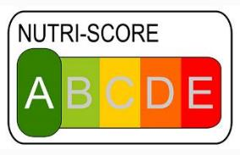
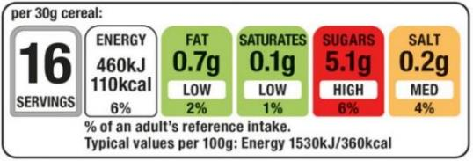


B.2.Elintarvikkeiden tuotanto ja logistiikka
B.2.3. Elintarvikkeiden merkintä
Funktionaaliset ruoat
Terveellinen ruokavalio koostuu ravitsevien ruokien syömisestä ja niiden mekanismien tunnistamisesta, joilla elintarvikkeet muokkaavat aineenvaihduntaa ja terveyttä. Funktionaaliset ruoat voidaan määritellä minä tahansa ruokana, joka vaikuttaa positiivisesti yksilön terveyteen, fyysiseen suorituskykyyn tai mielentilaan sen ravintoarvon lisäksi. Jotta näitä tuotteita pidettäisiin terveysvaikutteisina elintarvikkeina, niitä tulee kuluttaa säännöllisesti ja niillä on tunnettujen ravitsemuksellisten ominaisuuksiensa lisäksi hyödyllinen, hyvin tunnistettu ja tieteellisesti todistettu vaikutus yksilön terveyteen (Pinto, 2010).
Ravintoaineet sisältävät usein elintarvikkeista, syntetisoiduista aineista tai kasveista valmistettuja uutteita. Näin saadaan elintarvikkeista eristetty tai puhdistettu tuote, joka esitetään kuluttajalle samannäköisenä kuin lääkkeet. Tämän seurauksena kuluttaja altistuu paljon suuremmalle annokselle bioaktiivisia yhdisteitä kuin mitä hän normaalin ruokavalionsa kautta (Pinto, 2010).
Nämä ravintoaineet voivat auttaa sairauksien torjunnassa, kuten liikalihavuus, sydän- ja verisuonitaudit, syöpä, osteoporoosi, niveltulehdus, diabetes, kolesteroli jne. koska ne sisältävät terveellisiä komponentteja, kuten ruokavaliokuituja, prebiootteja, probiootteja, monityydyttymättömiä rasvahappoja ja antioksidantteja. On tärkeää mainita, että ravintoaineet voidaan luokitella kahteen ryhmään: mahdolliset ravintoaineet ja vakiintuneet ravintoaineet. Potentiaalinen ravintoaine voi tulla vakiintuneeksi vasta, kun sen terveydellisistä ja lääketieteellisistä eduista on saatu tehokasta kliinistä tietoa (Das et al., 2012).
”Pellolta pöytään” -strategian mukaisesti EU ehdotti elintarvikkeiden kulutusta koskevia toimia, joihin sisältyy asiakkaiden tietoisuuden lisääminen terveelliseen ja kestävään ruokavalioon liittyvistä ruokavalinnoista, elintarvikkeiden pakkausmerkinnät sekä verotuksen helpottaminen terveelliseen ja kestävään suuntaan, ruokailutottumuksien tavoitteiden asettaminen ruokahävikin vähentämiseksi, mukaan lukien viimeinen käyttö- ja parasta ennen -päivämäärät. Yhtenä hyvänä esimerkkinä terveellisestä valinnasta ja suomalaisesta ravitsemusvastuusta on kansanterveysjärjestöjen yhdessä kehitämä sydänmerkkijärjestelmä. (kuva 4)
Maailmalla yksi käytössä oleva ravitsemukseen liittävä merkintätapa on Nutri-pisteet (kuva 4), jossa 5-portainen väri- ja kirjainasteikko antaa yleiskuvan ruuan ravitsemuksellisesta laadusta, mutta asteikossa on joitain puutteita ja se voi olla harhaanjohtavaa. Tarvitaankin kansainvälinen standardoitu elintarvikkeiden merkintäjärjestelmä.
Kuva 4 – Esimerkki liikennevalomerkistä tai Nutri-pistemäärästä sekä Suomessa käytössä olevasta sydänmerkistä. (Wikimedia)
Tulevaisuudessa on ehdotettava kestävää elintarvikkeiden merkintätapaa, jotta kuluttajat voivat tehdä kestäviä elintarvikevalintoja.

Slide 37
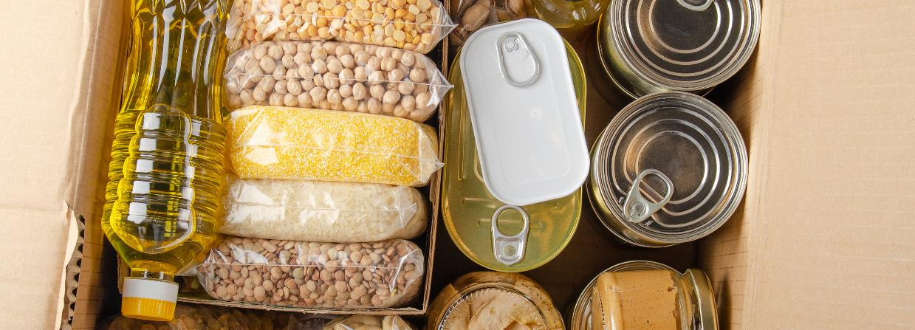
Tehtäväehdotus:
Tutustumisen arvoisia yritysesimerkkejä:
Cream of the Crop​
FruLact
Camile Thai
Käytännön tehtävä 1:
Pyydä opiskelijoita katsomaan tämä video ja keskustelkaa elintarvikkeiden merkintöjen ja ruokajätteen välisestä yhteydestä.
Käytännön tehtävä 2:
Pyydä opiskelijoita analysoimaan eri elintarvikepakkausten etiketit ja tarkistamaan, onko kaikki pakolliset tiedot mainittu.
Käytännön tehtävä 3:
Opiskelijoita pyydetään tutustumaan eri elintarvikepakkausten ainesosaluetteloihin, jotta voidaan tarkistaa allergeenien ja lisäaineiden olemassaolo sekä keskustella tuloksista.
Käytännön tehtävä 4:
Opiskelijoita pyydetään ottamaan yhteyttä RASFF Window - hakutyökaluun (europa.eu) tarkistaakseen, onko heidän maassaan elintarvikepetoksia.
Lukusuositukset:
Das L., BhaumikE., Raychaudhuri U., Chakraborty R. (2012). Role of nutraceuticals in human health. Journal of Food Science and Technology, 49(2), 173-183.
Pinto JF (2010). Nutracêuticose Alimentos Funcionais. Lidel. s. 3-10.
Euroopan parlamentin ja neuvoston asetus (EU) N:o 1169/2011, annettu 25 päivänä lokakuuta 2011, elintarviketietojen antamisesta kuluttajille, Euroopan parlamentin asetusten (EY) N:o 1924/2006 ja (EY) N:o 1925/2006 muuttamisesta ja neuvoston direktiivien 87/250/ETY kumoamisesta, neuvoston direktiivistä 90/496/ETY, komission direktiivistä 1999/10/EY, Euroopan parlamentin ja neuvoston direktiivistä 2000/13/EY, komission direktiivistä 2002/ 67/EY ja 2008/5/EY sekä komission asetus (EY) N:o 608/2004 (konsolidoitu toisinto 1. tammikuuta 2018).
Ruokavirasto. Pakkausmerkinnät: https://www.ruokavirasto.fi/elintarvikkeet/ohjeita-kuluttajille/pakkausmerkinnat/ ja https://www.ruokavirasto.fi/elintarvikkeet/elintarvikeala/ohjeet/#pakkausmerkinnat
Sydänmerkki. Esimerkkinä ravitsemusvastuusta suomalainen Sydänmerkkijärjestelmä. https://www.sydanmerkki.fi/
Sydänliitto. Sydänmerkki löytyy vaikka mistä. https://sydan.fi/artikkeli/sydanmerkki-loytyy-vaikka-mista/

Slide 38
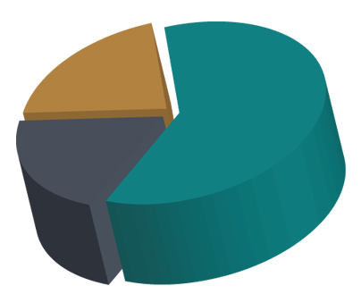
B.2.Elintarvikkeiden tuotanto ja logistiikka
B.2.4. Ruokajätehuolto
Tavoite: Ymmärtää ruokajätehuollon tärkeys
FAO:n vuoden 2013 raportin mukaan maailmanlaajuisesti ruokahävikkiä on 1,3 miljardia tonnia vuodessa. Ruokahävikki on korkeampi kehittyneissä maissa (Buzby ja Hyman, 2012), kuten Yhdysvalloissa ruokahävikin arvioidaan olevan 30-40 % (Food and Drug Administration [FDA], 2021).
Ruokahävikki on ongelma, joka koskee kaikkia yhteiskunnan osa-alueita, tuottajia, viljelijöitä, vähittäiskauppaa, ravitsemisalaa, kuluttajia ja ruokaköyhyydestä kärsiviä, ja noin kolmasosa kaikesta tuotetusta ruoasta menee hukkaan. Kun otetaan huomioon maailman kohtaama nälänhätä, ruokajätteen käsittelystä tulee välttämätöntä. On olemassa useita teorioita ja menetelmiä, jotka viittaavat kestävämpään ruoan tuotantoon ja kulutukseen, kuten 3R:t (Reduce-Reuse-Recycle), biopolttoaineiden (kuten biodieselin, biokaasun) tuottaminen, ruokajäämien kompostointi, ruokajätteen yhdistelyn talteenotto teolliseen käyttöön jne.
Kuvassa 5 on esitetty ruokajätteen kolme pääluokkaa.
20 % väistämätön ruokahävikkiä
60 %
vältettävä ruokahävikki
20 %
mahdollisesti vältettävissä oleva ruokahävikki
Kuva 5 - Ruokahävikin 3 pääluokkaa (Lähde SUSTAIN)

Slide 39
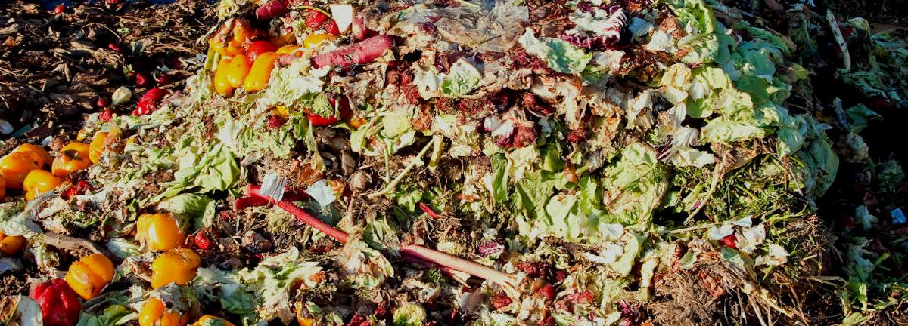
Jätteettömyyden hyvät käytännöt:
Silo London on perustettu ajatuksella roskakorivapaasta ravintolasta, ja siitä tuli maailman ensimmäinen jätteetön ravintola, kuten Ravintola Nolla Helsingissä.
Nãm, Käytettyjen kahvijauhojen muuttaminen sienien kasvatusmateriaaliksi
Tehtäväehdotus:
Käytännön tehtävä 1:
Pyydä opiskelijoita järjestämään kotijätteensä viiteen kategoriaan (paperi, muovi, lasi, metalli, muu) viikon ajaksi, tekemään lyhyt video tai esitys kokemuksistaan.
Käytännön tehtävä 2:
Pyydä opiskelijoita roskisdyykkaamaan yhdeksi päiväksi (ryhmätyö voi olla parempi) ja tekemään lyhyt video tai esitys kokemuksistaan. (Huom: tätä voidaan pitää suuren riskin toimintona, joten keskustele organisaatiosi johdon kanssa ennen tämän toiminnan aloittamista).
Käytännön tehtävä 3:
Opiskelijoita pyydetään kokeilemaan kompostin valmistusta kotona ja tekemään lyhyt video tai esitys kokemuksistaan.
Ehdotuksia vierailukohteiksi:
Jätteiden kierrätyslaitoksissa voi vierailla saadakseen tietoa alueellisesta jätteiden vähentämisestä, kierrätyksestä ja uusiokäytöstä.
Keittiö, jossa on kunnollinen jätteiden lajittelujärjestelmä.
Kaatopaikka.
Lukusuositukset:
ETL. Elintarviketeollisuusyritysten esimerkkejä hävikistä: Atria – Apetit – Valio – Arla – Snellman.
Hävikki-battle (Ruokatieto ja Motiva)
Vältä ruokahävikkiä (Ruokatieto) - Vinkkejä ruokahävikin ehkäisyyn ja ylijääneen ruoan tuunaukseen.
Ruokatutkan Ruokahävikki-oppimisympäristö (Ruukku)
Maistuva koulu (Ruukku)
Digioppitunti ruokahävikistä (Paulig)
RuokaTutkaTuben Hävikkivälkky (Ruukku)
Kiertotaloustesti - Miten sinä pelastaisit maapallon (YLE)
Ruokavisan nettipelit (Ruokatieto Yhdistys ry)
Ruokahävikki (Kuluttajaliitto)
Hävikkifoorumi (Kuluttajaliitto)
Tietoa ruokahävikistä (Hävikkiviikko)
Elintarvikejäte- ja ruokahävikkiseuranta -hanke (LUKE)

Slide 40

B.2.Elintarvikkeiden tuotanto ja logistiikka
B.2.5.Pakkaus
Tavoite: Ymmärtää pakkauksen tärkeys sekä biohajoavien materiaalien käytön edut, ja ymmärtää ero aktiivisen pakkauksen ja älypakkauksen välillä.
Kuluttajan elämäntyyli muuttuu. He odottavat puhtaita, korkealaatuisia, tuoreita, minimaalisesti prosessoituja ja syötäviä tuotteita, joiden säilyvyyden on myös oltava pidempi. Siksi pakkausteknologiaa on uudistettava. Pakkaukselta vaaditaan ruoan suojelua, saastumisen minimoimista ja tiedon antamista merkitsemällä.
Elintarvikepakkauksella on kolme olennaista tehtävää: eristäminen, laadun säilyttäminen sekä suojaaminen ympäristö-, fysikaalisilta ja mikrobiologisilta tekijöiltä.
Pakkausmateriaalit tai kaasut voivat käytettäessä olla myös kuluttajien turvallisuutta uhkaavien myrkyllisten epäpuhtauksien lähde, joten pakkausmateriaalien tulee täyttää asianmukaiset säilytys- ja käyttöehdot. Kaikkien uudelleenkäytettävien pakkausten tulee olla sopivan kestäviä, helposti puhdistettavia ja tarvittaessa desinfioitavissa (Codex Alimentarius, 2011).
Pakkausyritykset yrittävät löytää yhä enemmän kestäviä ratkaisuja ja ympäristöä vähemmän kuormittavia ratkaisuja tuotteiden koko elinkaaren ajan, vähentämällä käytetyn materiaalin määrää ja edistämällä kiertotalouden periaatteiden mukaisten kierrätysmateriaalien käyttöä. Vaihtoehtoisille materiaaleille, kuten selluloosalle, biomuoville jne., tai bulkkimyynnille on yhä enemmän kysyntää tuotteiden sisältämien pakkausten vähentämiseksi. Irtotavaramyynti ei kuitenkaan voi tarjota loppukuluttajalle turvallisuutta ja ruokahävikin vähentämistä, jäljitettävyyttä ja laadunvalvontaa, elintarvikkeen tunnistamista sen tuottajan kanssa tai mahdollisuutta saada viestintäpinta promootiota tai markkinointia varten.
EU aikoo vähentää muovisaastumista korostaen "Euroopan muovistrategia kiertotaloudessa" (kuva 6), jossa asetetaan kunnianhimoinen tavoite vuodelle 2030, jossa kaikkien pakkausten tulee olla uudelleenkäytettäviä, kierrätettäviä tai kompostoitavia. Raskaimmilla pakkauksilla on suurempi hiilijalanjälki, koska painavammat pakkaukset vaativat enemmän raaka-aineita tuotantoon ja korkeampiin kuljetuskustannuksiin ja energiankulutukseen.
TOIMIVA
TEHOKAS
Tarkoituksen-
mukainen
Materiaalit, energia, vesi
Kuva 6. EU:n muovistrategian pääperiaatteet kiertotaloudessa (www.foodinnovation.how)
KESTÄVÄ
PAKKAUS
SYKLINEN
TURVALLINEN
Uusiutuva ja/tai kierrätettävä
Ei-saastuttava & myrkytön

Slide 41

B.2.Elintarvikkeiden tuotanto ja logistiikka
B.2.5.Pakkaus
Älykäs pakkaustekniikka ja aktiivinen pakkaus ovat elintarvikkeiden pakkausalalla nousevia teknologioita, joiden tarkoituksena on pidentää tuotteiden säilyvyyttä, taata elintarviketurvallisuus ja vähentää jätettä.
Mitkä ovat tärkeimmät erot älykkään pakkaustekniikan ja aktiivisen pakkauksen välillä?
Älykäs pakkaustekniikka on kuvattu seuraavasti "tiede ja teknologia, jotka tuovat käyttöön viestintävälineitä elintarvikepakkausjärjestelmää varten järjestelmän sisäisten ja ulkoisten ympäristöolosuhteiden ja pakattujen elintarvikkeiden muutosten seuraamiseksi toimitusketjun sidosryhmille, mukaan lukien tuottajat, jälleenmyyjät ja kuluttajat” (Firouz et ai., 2021).
Aktiivinen pakkaus on määritelty "pakkaukset, joissa toissijaisia ​​ainesosia on tarkoituksella sisällytetty joko pakkausmateriaaliin tai pakkauksen ylätilaan tai sen päälle pakkausjärjestelmän suorituskyvyn parantamiseksi" (Firouz ym., 2021).
Aktiivisten järjestelmien kehittämisessä ja valmistuksessa tulee noudattaa eri viranomaisten, kuten Euroopan elintarviketurvallisuusviranomaisen (EFSA, Euroopan Unioni) tai Food and Drug Administrationin (FDA, USA) vaatimuksia ja standardeja.
Tällaisten pakkausten käyttö aiheuttaa kuitenkin haasteita, jotka liittyvät kuluttajien hyväksyntään, ympäristöturvallisuuteen ja markkinoitavuuteen. Lisäksi aktiivisten pakkausjärjestelmien suurin este on aktiivisten materiaalien kyky säilyttää alkuperäiset ominaisuutensa. Nouseva lähestymistapa on nanoteknologia, jota voidaan soveltaa tämän haasteen voittamiseksi. Lisäksi kuluttajat vaativat turvallisia antimikrobisia materiaaleja, joten nykytrendi on löytää luonnollisia mikrobilääkkeitä ja biopolymeereja.
Saat lisätietoja vaihtoehdoista muoville ja älykkäälle/aktiiviselle pakkaukselle napsauttamalla tästä
Määritelmä
Älykäs pakkaus on elintarvikepakkausinnovaatio, jolla voidaan seurata kuluttajien elintarvikkeiden laatua.
Vesi, joka on "pakattu" syötävään merileväpohjaiseen "muovikalvoon".

Slide 42


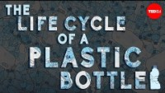

Verkkosivusto Täällä
Tehtäväehdotus:
Ajatuksen herättäjä!
What really happens to the plastic you throw away - Emma Bryce - YouTube
NAPSAUTA KATSOAKSESI
Käytännön tehtävä 1:
Pyydä opiskelijoita analysoimaan erilaisia ​​elintarvikepakkauksia ja katso, mistä ne on valmistettu. Heidän tulisi keskustella käytettyjen materiaalien hajoavuusasteesta.
Käytännön tehtävä 2:
Pyydä opiskelijoita ottamaan yhteyttä RASFF-portaaliin tarkistaakseen onko pakkauksessa ongelmia.
Käytännön tehtävä 3:
Opiskelijoita pyydetään valitsemaan yksi yllä olevista aiheista ja etsimään aiheesta yksi tieteellinen artikkeli. Heidän tulee esittää se suullisesti opiskelijatovereilleen.
Lukusuositukset:
Asgher M., Qamar S.A., Bilal M. & Iqbal H.M.N. (2020). Bio-based active food packaging materials: sustainable alternative to conventional petrochemical-based packaging materials. Food Research International, 137, 109625 (sivu 12). ​
​Bhargava N., Sharanagat V.S., Mor R.S. & Kumar K. (2020). Active and intelligent biodegradable packaging films using food and food waste-derived bioactive compounds: A review. Trends in Food Science & Technology, 105, 385-401 ​
Codex Alimentarius (2011). General Principles of Food Hygiene - CXC 1-1969. Adopted in 1969. Amended in 1999. Revised in 1997, 2003, 2020. Editorial corrections in 2011. ​
Firouz M.S., Mohi-Alden K. & Omid M. (2021). A critical review on intelligent and active packaging in the food industry: Research and development. Food Research International, 141, 110113 (sivu 24).
WCEF 2023 Helsinki. Towards truly circular packaging – Boosting the reuse uptake –website & also recording available: https://www.youtube.com/watch?v=ZBwzGw_9AH4

Slide 43
B.2.Elintarvikkeiden tuotanto ja logistiikka
B.2.6. Logistiikka ja kuljetus
Yhdysvaltain ympäristönsuojeluviraston (EPA) mukaan 27 % kasvihuonekaasupäästöistä johtuu kuljetuksista ja fossiilisen öljyn polttamisesta erityisesti vuonna 2020. Vastaavasti tämä osa keskittyy raaka-aineiden, eläinten ja tuotteiden kuljetuksiin.
Eläinten kuljettaminen (eläinten hyvinvointi ja oikeudet)
Eläinten hyvinvointivaatimuksia on aina noudatettava tarkasti ja lainsäädännön mukaan on toimittava. Kukaan ei saa kuljettaa eläimiä tai aiheuttaa eläimiä kuljetettavaksi tavalla, joka saattaa aiheuttaa niille vammoja tai tarpeetonta kärsimystä. EU:ssa on noudatettava tarkasti neuvoston asetuksen (EY) N:o 1/2005 liitteessä I mainittuja teknisiä sääntöjä.
Ottaen huomioon neuvoston asetuksen (EY) N:o 1/2005, annettu 22.12.2004, eläinten suojelusta kuljetuksen ja siihen liittyvien toimintojen aikana sekä direktiivien 64/432/ETY ja 93/93/ETY muuttamisesta 119/EY ja asetus (EY) N:o 1255/97, seuraavia ehtoja on noudatettava eläinten kuljetuksessa:
a) Kaikki tarvittavat järjestelyt on tehtävä etukäteen matkan pituuden minimoimiseksi ja eläinten tarpeiden täyttämiseksi matkan aikana;
b) Eläimet mahtuvat matkaan;
c) Kuljetusvälineet suunnitellaan, rakennetaan, huolletaan ja niitä käytetään siten, että vältetään loukkaantumiset ja kärsimykset ja varmistetaan eläinten turvallisuus;
d) Lastaus- ja purkutilat suunnitellaan, rakennetaan, ylläpidetään ja niitä käytetään asianmukaisesti loukkaantumisen ja kärsimyksen välttämiseksi ja eläinten turvallisuuden varmistamiseksi;
e) Eläimiä käsittelevä henkilöstö on koulutettu tai pätevä tähän tarkoitukseen ja suorittaa tehtävänsä käyttämättä väkivaltaa tai muita keinoja, jotka voivat aiheuttaa tarpeetonta pelkoa, loukkaantumista tai kärsimystä;
f) Kuljetus suoritetaan viipymättä määränpaikkaan, ja eläinten hyvinvointiolosuhteet tarkastetaan säännöllisesti ja niitä ylläpidetään asianmukaisesti;
g) Eläimille on varattu riittävä lattiapinta-ala ja korkeus niiden koon ja aiotun matkan mukaan;
h) Vettä, rehua ja lepoa tarjotaan eläimille sopivin väliajoin, ja ne ovat laadultaan ja määrältään asianmukaisia ​​niiden lajiin ja kokoon nähden.
Kuljettajien, tuottajien ja keräyskeskusten on noudatettava lainsäädäntöä.

Slide 44

B.2.Elintarvikkeiden tuotanto ja logistiikka
B.2.6. Logistiikka / kuljetus
Lyhyet elintarvikeketjut
Kuluttajat, päättäjät, tutkijat, elintarviketuottajat ja -toimittajat ovat erittäin kiinnostuneita elintarvikeketjujen kestävyyden takaamisesta. Lyhyet elintarvikeketjut (SFSC) ovat osoittautuneet erinomaiseksi vaihtoehdoksi globalisoituneille elintarvikeketjuille.
SFSC edustaa vaihtoehtoista elintarvikejärjestelmää, jonka tavoitteena on kestävän kehityksen tavoitteiden saavuttaminen.
SFSC:n kestävän kehityksen tavoitteet on esitetty seuraavassa kuvassa:
SFSC on arvopohjainen toimitusketju, joka sisältää sosiaaliset, terveydelliset ja ympäristölliset arvot ja seuraukset. SFSC:n intuitiivisin ja usein siteeratuin ominaisuus on maantieteellinen läheisyys, eli läheisyys tuottajien ja kuluttajien välillä, jota voidaan mitata poliittisilla rajoilla, eli alueilla tai mailla, etäisyydellä tai ajalla (Zepeda ja Leviten-Reid, 2004).
Saat lisätietoja lyhyistä elintarvikeketjuista (SFSC) napsauttamalla tästä
Hyvä hallinto
Yritysetiikka
Vastuullisuus
Osallistuminen
Taloudellinen
joustavuus
Haavoittuvuus
Tuotteen laatu
ja tiedot
Paikallinen talous
SFSC:n
kestävän kehityksen
tavoitteet
Ympäristö
Ilmakehä ja vesi
Maaperä/maa
Biol. monimuotoisuus
Raakamateriaalit
Energia
Eläinten hyvinvointi
Sosiaalinen hyvinvointi
Kunnollinen toimeentulo
Työtekijän oikeudet
Oma pääoma
Turvallisuus ja terveys
Kulttuurinen monimuotoisuus
Kuva 7 - SFSC:n kestävän kehityksen tavoitteet (Paciarotti ja Torregiani, 2021).

Slide 45
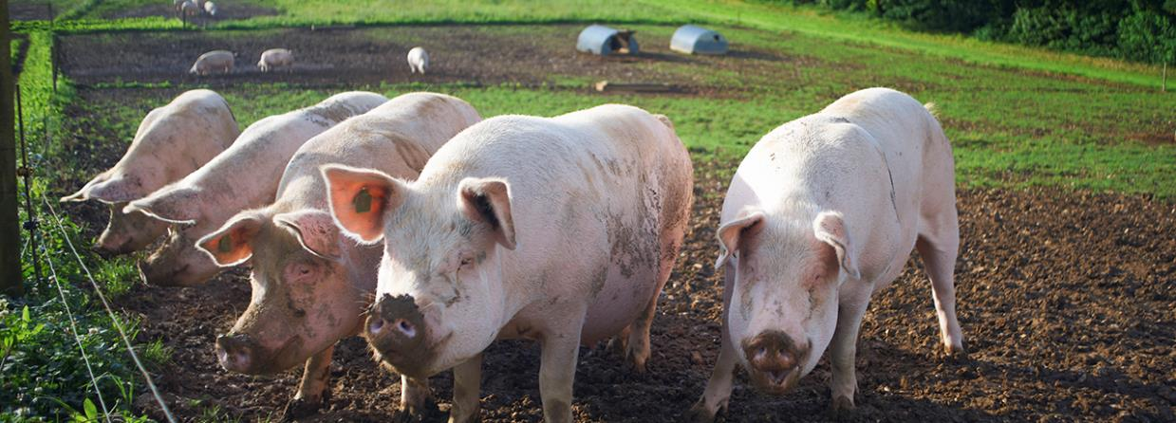


Yritysesimerkkejä:
Menestyviä yrityksiä, jotka hyödyntävät lyhyitä elintarvikeketjuja:
Loam
FoodSpace
Nolla
Tehtäväehdotus:
Käytännön tehtävä 1:
Opiskelijoita pyydetään katsomaan seuraava video:
SMARTCHAIN ​​Smart solutions in Short Food Supply - Bing-video
ja keskustelemaan, onko heidän kaupungissaan SFSC.
Lukusuositukset:
Council Regulation (EC) No 1/2005 of 22 December 2004 on the protection of animals during transport and related operations and amending Directives 64/432/EEC and 93/119/EC and Regulation (EC) No 1255/97 (consolidated version of 14 December 2019). ​
The European Food Information Council [EUFIC] (2021) Food Facts for Healthy Choices ​
Paciarotti C. & Torregiani F. (2021). The logistics of the short food supply chain: A literature review. Sustainable Production and Consumption, 26, 428-442. ​
Regulation (EC) No 1305/2013 of the European Parliament and of the Council of 17 December 2013 on support for rural development by the European Agricultural Fund for Rural Development (EAFRD) and repealing Council Regulation (EC) No 1698/2005 (consolidated version of 30 June 2022) ​
Slow Food (2013), Slow Food's Contribution to the Debate on the Sustainability of the Food System​
WWF World Wide Fund for Nature Suomi. https://wwf.fi/
NAPSAUTA KATSOAKSESI
Verkkosivusto Täällä

Slide 46
B.3.Elintarvikkeiden markkinointi
B.3.1. Hinnoittelu ja edullisuus
Tavoite: Opiskelija ymmärtää hinnoittelun ja kohtuuhintaisuuden merkityksen
Ruoan hinnoittelu ja kohtuuhintaisuus ovat varsin tärkeitä aiheita nykymaailmassa, kun globaali ruoan kysyntä kasvaa. YK:n elintarvike- ja maatalousjärjestö (FAO, 2009) odottaa maailmanlaajuisen ruoan kysynnän kasvavan 60–100 % vuoteen 2050 mennessä. Kasvava väestö ja lisääntyvä kaupungistuminen ovat kaksi johtavaa syytä maailmanlaajuisen kysynnän kasvuun. Tarkemmin sanottuna FAO arvioi, että vuoteen 2050 mennessä elintarviketuotannon on lisättävä vähintään 50 % tämän kasvavan ja vauraamman väestön tarpeiden tyydyttämiseksi: nykyisestä 8,4 miljardista tonnista 13,5 miljardiin tonniin. Ennustettu väkiluku on 9,7 miljardia vuonna 2050. Tämän nousun odotetaan aiheuttavan elintarvikkeiden hintojen nousun.
Tukeakseen EU-maiden kilpailukykyä elintarvike- ja juomateollisuudessa komissio perusti vuonna 2015 korkean tason foorumin paremman elintarvikeketjun toiminnasta (European Commission, nd, Foorumi paremmin toimivan elintarvikeketjun puolesta). Foorumi käsittelee reilun kaupan käytäntöjä ja hintavaihteluita. Forumin raportti korostaa elintarviketeollisuuden muuttuvia vaatimuksia; toimitusketjun globalisoituminen, mikä lisää kuljetus- ja varastointikustannuksia; johtaa paikallisten elintarvikkeiden kysyntään – kulinaariseen nationalismiin – jota tukee lisääntynyt sähköinen kaupankäynti, joka palvelee suoraan asiakkaalle. Näin ollen foorumi suosittelee joitain toimia tulevaisuutta varten, kuten "kiireellinen siirtyminen kestävämpiin elintarvikejärjestelmiin", tutkimus- ja kehitystutkimusten tarve ja korkean lisäarvon työpaikkojen edistäminen alalla (European Commission High Level Forum, 2019).
Ruoan maailmanlaajuisen kysynnän kasvun lisäksi hinnoittelu ja kohtuuhintaisuus ovat tärkeitä näkökohtia terveelliselle ja tasapainoiselle ruokavaliolle. Aliravitsemus ja sitä kautta epäterveelliset ruokailutottumukset voivat johtua elintarvikkeiden korkeista hinnoista. Hinta ja kohtuuhintaisuus voivat olla keskeisiä esteitä riittävän, turvallisen ja ravitsevan ruoan saamiselle, joka täyttää ruokavalion tarpeet ja ruokamieltymykset aktiiviseen ja terveelliseen elämään (Herforth et al., 2020).
Hinnoittelu on varsin tärkeää, sillä hintojen pitäisi olla reiluja, jotta ruoka olisi edullisempaa suurelle ihmisjoukolle. Reilun kaupan hinta on hinta, joka maksetaan markkinahinnasta riippumatta. "Niin kauan kuin kauppahinta on reilun kaupan hintaa korkeampi, se antaa kauppiaille ja tuottajille mahdollisuuden neuvotella korkeampia hintoja laadusta ja muista ominaisuuksista riippuen. Useat toisiinsa liittyvät tekijät vaikuttavat kuitenkin elintarvikkeiden hintoihin, mukaan lukien poliittiset, taloudelliset, sosiokulttuuriset ja ympäristötekijät paikallisella, kansallisella ja kansainvälisellä tasolla."(The Economic Times, 2023).
Ilmaston vaihtelu, talouden hidastuminen ja laskusuhdanne ovat tärkeimmät elintarvikkeiden epävakaiden hintojen syyt. COVID-19-pandemia teki elintarvikkeiden hintojen epävakauden tiestä vieläkin jyrkemmän.
Suositeltu video: Katso tämä video FAO:n julkaisemasta artikkelista maailman elintarviketurvan ja ravitsemuksen tilasta vuonna 2022

Slide 47
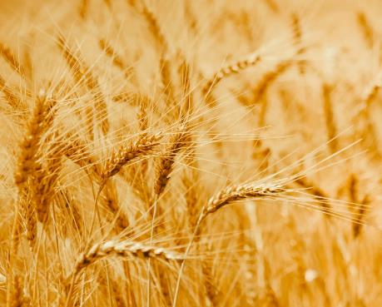
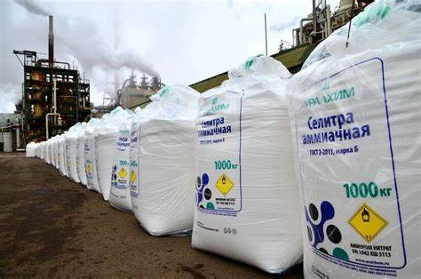
B.3.Elintarvikkeiden markkinointi
B.3.1. Hinnoittelu ja edullisuus
Monien edellä mainittujen tekijöiden lisäksi sodat voivat myös aiheuttaa ruoan turvattomuutta, hintavaihteluita ja inflaatiota. Perushyödykkeiden niukkuus, kuten vehnä, ruokaöljyt, tai lannoitteet, voi johtaa maailmanlaajuiseen kriisiin. Venäjän ja Ukrainan sodan osalta olisi suuri haaste pääsy lannoitteisiin, mikä voi vähentää ruoan tuotantoa maailman ympäri (Worldbank, Hyödykemarkkinoiden näkymät, 2022). Esimerkiksi, "Venäjä ja Valko-Venäjä ovat suuria lannoitteiden viejiä, joiden osuus kaliumlannoitteista on 38 prosenttia, seoslannoitteista 17 prosenttia ja typpilannoitteista 15 prosenttia."(Worldbank,nd-a).
Ruokavalion kustannukset ovat nousseet viime aikoina, ja elintarvikkeiden hintainflaatio on monissa maissa yli 5 % muun muassa COVID-19-pandemian, ilmastosokkien ja Ukrainan sodan seurauksena. Tarvitaan kiireellisiä toimia elintarviketurvan ratkaisemiseksi vuonna 2022 (Worldbank, nd-b). Näin ollen ruoan tarjonnan ja hintojen tulevaisuus näyttää olevan epävarma. Tämä epävarmuus voi vaikuttaa ruoan kohtuuhintaisuuteen miljoonille ihmisille eri puolilta maailmaa. Korkeammat hinnat voivat vaikuttaa terveellisen ruoan saatavuuteen ja lisätä köyhyyttä. Terveellisen ruokavalion halventamiseksi maatalouspolitiikan, tutkimuksen ja kehityksen on siirryttävä kohti monipuolista ravitsevaa ruokaa (Herforth et al., 2020).

Slide 48
B.3.Elintarvikkeiden markkinointi
B.3.2. Immateriaalioikeudet
Aineeton omaisuus (Intellectual property, IP) viittaa mielen luomuksiin kirjallisissa ja taiteellisissa teoksissa, kuvioissa, symboleissa, nimissä ja kaupassa käytetyissä kuvissa" (World Intellectual Property Organization [WIPO], nd). WIPO:n mukaan IP luokitellaan patenteiksi, tekijänoikeuksiksi ja tavaramerkeiksi, ja idea on suojattu lailla, joka mahdollistaa sen omistajien hyötymisen tunnustusta tai taloudellista etuja. IP on kuitenkin ongelma elintarvikealalla.
Koska ruoan maku on subjektiivinen, maun suojaaminen voi olla vaikea asia. Esimerkiksi Euroopan unionin tuomioistuin (2018) päätti hylätä immateriaalioikeudet, koska "elintarvikkeen makua ei voida luokitella "teokseksi", joten se ei ole oikeutettu tekijänoikeussuojaan direktiivin mukaisesti". Subjektiivisuus johtaisi oikeudelliseen epävarmuuteen, mikä tarkoittaa, että päätöksentekijät eivät ehkä pysty määrittelemään suojan laajuutta selkeästi (Saunders ja Flugge, 2021).
Elintarvikkeiden henkisen omaisuuden suoja voidaan luokitella seuraavasti:
1. Liikesalaisuudet
Liikesalaisuuden suoja helpottaa tiedon siirtoa, tukee kaupallista etiikkaa ja auttaa talouskehityksessä (Saunders ja Flugge, 2021). Esimerkiksi, Coca-Colan kaava ja maku on liikesalaisuus ja on ollut suojattuna yli 130 vuotta ja vain ko. yritys osaa valmistaa tuotteen (Cola Cola, 2020).
Tekijänoikeudet
Tekijänoikeus "on henkisen omaisuuden tyyppi, joka suojaa alkuperäisiä teoksia heti, kun tekijä kiinnittää teoksen konkreettiseen ilmaisumuotoon" (Yhdysvaltain tekijänoikeusvirasto, nd). Suojellakseen luovan teoksen tulee olla sekä alkuperäinen, että säilytetty konkreettisessa muodossa, esimerkiksi tallennettuna tai konservoituna jossain vakaassa fyysisessä muodossa (Cornell Law School, 2020). Yhdysvaltain tekijänoikeusviraston (n.d) mainitsema reseptien suojaus, ainesosien luettelo ei ole laillisesti suojattu, mutta resepti tai kaava, jonka määrittelee merkittävä kirjallinen ilmaisu, kuten keittokirja, tekijänoikeussuoja tulee mahdolliseksi.
Käyttö- ja suunnittelupatentit
Patentti on "keksinnölle myönnetty yksinoikeus", mikä tarkoittaa, että sillä on oikeus tuotteeseen tai prosessiin, joka yleensä tarjoaa uuden tavan tehdä asioita tai uuteen tekniseen ratkaisuun, joka julkaistaan ​​patenttihakemuksessa (World Intellectual Property Organization, n.d.)

Slide 49

B.3.Elintarvikkeiden markkinointi
B.3.2. Immateriaalioikeudet
Lisää patenteista:
a) Patenttisuojaus
Käyttöpatentti on"prosessi, kone, valmistus tai aineen koostumus", joka on uusi tai parannus (Yhdysvaltain patentti- ja tavaramerkkivirasto, 2016). Reseptejä tai ruokatuotteita ajatellen prosessiin tulee sisältyä valmistus tai jos tuote on ainesosien yhdistelmä lainsuojaa varten (Arons, 2015).
Resepti- ja hyödyllisyysmallit ovat mahdollisia, kuten: pikatäytesekoituksen resepti, menetelmä mikroaaltouunissa käytettävän sokerikakun tekemiseen, burrito tikussa, kuivamaidolla päällystetty muro, hedelmäganachen valmistusprosessi, jogurttituorejuusto, mikroaaltouunissa käytettävä sokerikakku, sokerittomat leivonnaiset, kananmunan korvike, prosessit paistettujen uuniperunapalojen, vähärasvaisten perunalastujen, pakastettujen mehujääpalojen ja taikinaruokien valmistusta varten (Saunders ja Flugge, 2021).
b) Suunnittelun patenttisuojaus
Mallipatentit suojaavat tuotteen ulkonäköä, kuten uutta, alkuperäistä ja koristeellista suunnittelua (Saunders ja Flugge, 2021). Elintarvikemallisuojat voivat sisältää pakkauksen, asettelun tai esittelyn (ruskea, 2022), kuten keksin, pakkauksen, Heinzin Dip and Squeeze -ketsuppipaketin.
Tavaramerkit ja pakkauksen / tuotteen ulkoasu
"Tavaramerkki on mikä tahansa nimi, lause tai symboli, joka toimii brändinä, eli se kertoo yleisölle, että tuotteilla tai palveluilla on tietty lähde tai valmistaja"(Kattwinkel, 2017). Ne ajavat kilpailua antamalla tuotteelle tai yritykselle yritysidentiteettiä ja markkinointietua, joten startup-yritykset käyttävät tätä oikeutta identiteettinsä vahvistamiseen (Halt ym., 2017).
Ns. ’trade dress’ viittaa "materiaalien suunnitteluun ja muotoon, joihin tuote on pakattu" (Cornell Law School, n.d.). Toisin sanoen tavaran tai edun yleinen kaupallinen ulkonäkö osoittaa tai tunnistaa tavaran tai edun lähteen ja erottaa sen muiden vastaavista (International Trademark Association, n.d.). Saundersin ja Fluggen esimerkkinä (2021); Pepperidge Farmin Milano Cookies, Carvelin Fudgie the Whale Ice, Cream Cake, Dairy Queen -jäätelökierre päällä, Hersheyn suudelmat, Hersheyn suklaapatukka.
Lukusuositus:
https://www.reuters.com/article/us-eu-copyright-netherlands-food-idUSKCN1NI1IN

Slide 50
B.4. Vastuullinen kulutus ja yksilön kulutus
Tavoite: Ymmärrys, mitä vastuullinen kulutus on …
Kuka on vastuullinen kuluttaja? On hyvä pohtia, ovatko ihmiset vastuullisia kuluttajia syödessään ruokaa. Yhteiskunnallisesti vastuullinen kuluttaja on "kuluttaja, joka perustaa tuotteidensa hankinnan, käytön ja hävittämisen halulle minimoida tai eliminoida haitalliset vaikutukset ja maksimoida pitkän aikavälin hyödyllinen vaikutus yhteiskunnassa” (Mohr et al., 2001, s. 47). Nykymaailmassa vastuullinen ruoan kulutus on kriittistä monista syistä. Ensinnäkin kotitalouksien ruoankulutus on vastuussa yli 60 prosentista maailmanlaajuisista kasvihuonekaasupäästöistä ja 50–80 prosentista resurssien kokonaiskäytöstä (Ivanova et al., 2016). Toiseksi ympäristön kestävyys on tärkeä tosiasia maailman tulevaisuuden kannalta.
Ympäristön kannalta kestävä elintarvikkeiden kulutus (ESFC) voidaan määritellä elintarvikkeiden käytöksi "jotka vastaavat perustarpeisiin ja parantavat elämänlaatua samalla kun minimoivat luonnonvarojen, myrkyllisten materiaalien käytön sekä jätteiden ja saastepäästöjen elinkaaren aikana, jotta tulevien sukupolvien tarpeet eivät vaarantuisi” (Oslon pyöreä pöytä kestävästä tuotannosta ja kulutuksesta, 1994). Nämä kaksi käsitettä voidaan yhdistää ja todeta, että vastuullinen kuluttaja on ihminen, joka myös huolehtii ympäristön kestävyydestä kaikissa vaiheissa pellolta ruokapöytään.
On olemassa monia erilaisia ​​kuluttajia, joilla on erilaiset mieltymykset ja valinnat ruoan kulutustottumuksissa myös kulttuurisesti. Ruokailutottumuksia, jotka määritellään tietoiseksi ja toistuvaksi tiettyjä ruokavalioita koskeviksi ruokailutavoiksi (Rivera Medina et. al., 2020) on vaikea muuttaa. Ruokamieltymykset ovat myös elintarvikkeiden markkinoinnin kohteena, jotta ne voivat vaikuttaa ruokamieltymyksiin ja ruokakäyttäytymisen taustalla oleviin kulttuurillisiin arvoihin (Cairns, 2019). Kun otetaan huomioon pyrkimykset siirtyä kestävämpään kulutustottumukseen, monilla ihmisillä on jo positiivisia asenteita (Vermeir et.al., 2020).
Kestävän ja vastuullisen kulutuksen tavoitteet kattavat pääosin myös tuotannon. Useat organisaatiot julkaisevat listan tavoitteista, jotka kattavat laajan alueen. Painopiste on tavaroiden valinnalla, käytöllä ja hävittämisellä suojellessa resurssien ja ihmisiä (Salonen, 2013) maailmassa, jossa moraaliset oikeudet uhrataan talouskasvulle (Bauman, 2008).

Slide 51

B.4. Vastuullinen kulutus ja yksilön kulutus
Ympäristöystävällistä kulutuskäyttäytymistä ovat esimerkiksi seuraavat neljä toimintatapaa:
vähentäminen (säästää energiaa ja vettä),
uudelleenkäytto (esim. muovipussit, pullot),
kierrättäminen ja
luomutuotteiden ostaminen.
Kaikilla elintarvikealan sidosryhmillä on vastuu. Esimerkiksi "tuottajien on kasvatettava enemmän ruokaa ja samalla vähennettävä kielteisiä ympäristövaikutuksia, kuten maaperän, veden ja ravinteiden menetystä, kasvihuonekaasupäästöjä ja ekosysteemien rappeutumista, ja kuluttajia on rohkaistava siirtymään ravitseviin ja turvallisiin ruokavalioihin, joilla on pienempi ympäristöjalanjälki". FAO, n.d.-b).
Vastuulliseen ruuankulutukseen tulisi kuulua myös ruokamenekin ja ruokahävikin vähentäminen, joka voi olla maata, vettä, energiaa ja muita panoksia (FAO, 2011). Kestävä kulutus ja tuotanto voivat myös edistää siirtymistä kohti vihreää taloutta (YK, n.d.). Vihreä kulutus on toinen ilmaisu, joka kattaa "ympäristövastuullisen käytöksen, jolle on ominaista luonnon edistäminen ja ekologian suojeleminen", joka liittyy läheisesti kestävään kulutukseen (Yue et.al., 2020). Elintarvikkeiden hävikki voi tapahtua maataloustuotannon, sadonkorjuun, jalostuksen, varastoinnin, kuljetuksen, jakelun ja kulutuksen aikana.
COVID-19-pandemia tarjosi maille mahdollisuuden rakentaa elvytyssuunnitelmia, jotka kääntäisivät nykyiset suuntaukset ja muuttaisivat kulutus- ja tuotantotottumuksiamme kohti kestävämpää tulevaisuutta. Kestävä kulutus ja tuotanto voivat myös edistää merkittävästi köyhyyden lievitystä ja siirtymistä vähähiiliseen ja vihreään talouteen.
Vastuullisina kuluttajina meidän tulee myös olla hyvin herkkiä ruoan kulutuksessa, jos haluamme jättää kestävän ympäristön lastenlapsillemme.
Musiikkiehdotuksia:
Jotkut kappaleet lisäävät eettistä herkkyyttä ;
Queen – Is this the World We Created...? (Official Lyric Video) - YouTube
In the Ghetto Elvis Presley With Lisa Marie Presley- YouTube

Slide 52

B.4. Vastuullinen kulutus
B.4.1. Markkinoinnin ja median vaikutus elintarvikkeiden kulutuksessa
Markkinoinnin ja median vaikutus ruoan kulutuksessa
Markkinoinnilla on laaja vaikutus elämäämme. American Marketing Association [AMA] (2017) määrittelee markkinoinnin aktiviteeteiksi, instituutioiksi ja prosesseiksi arvopalvelujen luomiseksi, viestimiseksi, toimittamiseksi ja vaihtamiseksi. Asiakasarvon luominen on pitkällä aikavälillä markkinoinnin päätarkoitus vakiintuneiden asiakassuhteiden kautta.
Asiakassuhteita solmitaan monien eri käytäntöjen kautta. Nämä käytännöt tapahtuvat markkinointiprosessien seurauksena, joka sisältää tuotteen, hinnan, promootion, paikan, ihmiset, fyysiset todisteet ja prosessit. Promootio sisältää mainonnan, myynninedistämisen, digitaalisen markkinoinnin ja kaiken muun tyyppisiä kampanjoita, joilla luodaan positiivinen vaikutus asiakkaisiin saadakseen heidät toimimaan tuotteen tai palvelun puolesta ostopäätökseen asti.
Ruokamarkkinointi on erityinen alue, jolla markkinointi keskittyy ruoan edistämiseen. Tämä voi johtaa ruoan kulutuksen lisääntymiseen tai ruokavalintojen muutoksiin.
"Ruoan kulutukseen vaikuttavat vaihtelevasti monet tekijät, kuten ruoan saatavuus, ruoan saatavuus ja ruoan valinta, joihin puolestaan ​​voivat vaikuttaa maantiede, väestörakenne, käytettävissä olevat tulot, kaupungistuminen, globalisaatio, markkinointi, uskonto, kulttuuri ja kuluttaja-asenteet." (Kearney, 2010). Ruoan kulutus on erilaista eri yhteiskunnissa, mutta elintarvikemarkkinoinnin vaikutus ruoan kulutukseen on väistämätöntä. Esimerkiksi TFC:iden (Transnational Food Corporations) rooli ja supermarketien kasvu kehitysmaissa ovat elintarvikkeiden kulutustottumusten keskipisteessä.
Kuva 8 – Brändiasemoinnin nelikenttä - Emotionaalinen vs rationaalinen ajattelu (www.foodinnovation.how)
Miltä brändi
saa minut näyttämään
Mitä tuote
tekee minulle
symboleja
Essence
Brändi
persoonallisuus
tosiasiat
Miltä brändi saa minut tuntemaan
Miten kuvailisin tuotetta
Emotionaalinen
Rationaalinen

Slide 53
B.4. Vastuullinen kulutus
B.4.1. Markkinoinnin ja median vaikutus
Nykyään on monia ruokatrendejä ja tekijöitä, kuten on ollut aiemminkin. Esimerkiksi, vuonna 1945, amerikkalaiset joivat enemmän maitoa kuin hiilihapotettuja virvoitusjuomia, kun taas 50 vuotta myöhemmin hiilihapotetuista juomista pidetään enemmän kuin maidosta mainonnan vuoksi (Kearney, 2010).
Aloitteet ruoankulutuskäyttäytymisten muuttamiseksi kestävämpään tulevaisuuteen saattavat vaatia parannuksia (Hedin et.al., 2019). Toisaalta kausiriippuvaisten elintarvikkeiden monipuolisuus, valmistuskapasiteetti kasvoi viimeisen viidenkymmenen vuoden aikana, mikä johtaa ruoan hinnan laskemiseen (Kearney, 2010). Parantuneen ruoan saatavuuden seurauksena lisääntynyt kilpailu markkinoilla lisää kiinnostusta ruokamarkkinointiin.
Ruokamarkkinointi voi vaikuttaa yksilöllisiin ruokavalintoihin ja päätöksentekoon mainosten, pakkausten, myynninedistämisen ja jakeluvaihtoehtojen kautta. Markkinoinnin vaikutus aikuisten ruokavalintoihin on kuitenkin yksilöllisen vastuun ja henkilökohtaisen valinnan kysymys. Aikuisten oletetaan olevan päteviä kuluttajia. Kohdellessa lapsia nuorina kuluttajina on vanhempien vaikutus lasten ravinnonsaantiin keskeisessä roolissa. Lapset ja nuoret kuluttajat altistuvat runsaasti myynninedistämistoimenpiteille ja mainonnalle, erityisesti pitkälle jalostetuille tuotteille Tämä voi olla yksi liikalihavuuden laukaisevista syistä. Meidän onkin pohdittava, onko tällainen mainonta eettistä.
Esimerkiksi, lasten altistuminen epäterveellisen ruoan markkinoinnille on ongelma, joka vaatii lainsäädännöllisiä rajoituksia (Smith et.al., 2019; Taillieet.al., 2019). Vaikka vanhemmat ovat hyväksytty olevan ensisijainen toimija ostamaan ruokaa ja roolimalli lasten syömiskäyttäytymiseen (Golan&Varis, 2004), pyrkivät jotkut hallitukset ja voittoa tavoittelemattomat järjestöt lisäämään tietoisuutta myös markkinatasolla. WHO (2010) julkaistu "Suositussarja elintarvikkeiden ja alkoholittomien juomien markkinoinnista lapsille" välttääkseen harhaanjohtavia markkinointitoimia aikaisemmassa vaiheessa.
Oppimateriaaliehdotuksia:
Supermarketit voivat lisätä erityisesti lasten roskaruoan kulutusta ruokamarkkinoinnin avulla.
https://goodsense.co.nz/junk-food-marketers-culpable-for-childhood-obesity/
On varsin tärkeää tarjota lapsille terveellinen ruokavalio ja vähentää ruokamarkkinoinnin vaikutuksia lapsiin. Webinaari: Towards a childhood free from unhealthy food marketing, European Public Health Alliance

Slide 54
B.4. Vastuullinen kulutus
B.4.1. Markkinoinnin ja median vaikutus
Elintarvikkeiden markkinointiin kuuluu kaikenlaista promootiota, joka voi vaikuttaa kuluttajiin. Ruokalistan laatiminen on hyväksytty tärkeäksi työkaluksi saada asiakkaat päättämään tietystä ruoasta. Ruokalistan katsotaan olevan tapa mainostaa ravintolaa ja vaikuttaa asiakkaiden valintoihin. Parkin ja Attwood (2022) ehdottavat ruokalistasuunnittelun käyttämistä ruokailutottumusten muuttamiseksi edistämällä kasviperäistä ruokavaliota, mikä johtaisi pienentyneeseen hiilijalanjälkeen.
Nykymaailmassa terveellisestä elämästä, kestävyydestä ja ympäristönsuojelusta on tullut suosittuja ja tärkeitä. Ihmiset haluavat syödä niin paljon kuin tarvitsevat ja noudattaa terveellistä ruokavaliota. Kestävyyden lisääminen tähän toiveeseen lisää asiakkaan tietoisuutta. Eettinen kulutusliike on yksi voittoa tavoittelemattomien järjestöjen, kuten esimerkiksi Eettinen kuluttaja organisaatio. Kuluttajilla, jotka ovat tietoisia kestävistä elintarvikkeista, ja kansalaisjärjestöillä on suuri rooli siirtymisessä kohti kestävämpää ruokaa. Kuten Simeone ja Scarpato (2020) totesivat, kuluttajan sosiaalinen ympäristö vaikuttaa heidän päätöksentekoonsa ja nämä sosiaaliset verkostot ovat myös tapa muuttaa kuluttajan ostokäyttäytymistä.
Tämän seurauksena jotkut elintarvikeyritykset tarjoavat kuluttajille kestävyysraportteja, kasvipohjaisia ​​vaihtoehtoja ja hiilijalanjälkilaskelmia. Vastuullisemmin toimien näiden yritysten päätavoitteena on luonnollisesti voitto, vaikka "moraalisia kysymyksiä nousee kuitenkin esille tavassa, jolla rahaa tehdään" (Early, 2020).
Hawkes (2009) selittää, kuinka myynninedistäminen vaikuttaa kuluttajaan:
Myynninedistäminen lisää myyntiä lyhyellä aikavälillä.
Myynninedistämisestä johtuva myynnin kasvu ei välttämättä johda kulutuskäyttäytymisen muutoksiin.
Myynninedistämistoimet voivat rohkaista kuluttajia muuttamaan kulutustottumuksiaan.
Kampanjoiden kulutuksen vaikutus vaihtelee elintarvikkeittain.
Vaikutus riippuu myynninedistämisen tyypistä ja kuluttajan ominaisuuksista.
Ruokamarkkinointi voi kehittyä vihreäksi markkinointikonseptiksi. Vihreä markkinointi käsittelee kestävyyttä ja sidosryhmien pitkän aikavälin hyvinvointia. Käsite on määritelty "Kokonaisvaltainen johtamisprosessi, joka vastaa asiakkaiden ja yhteiskunnan tarpeiden tunnistamisesta, ennakoinnista ja tyydyttämisestä kannattavalla ja kestävällä tavalla" (Peattie ja Charter, 1992).
Tarvitsemme vihreää markkinointia ja eettistä ruokamarkkinointia, jotta meillä on terveellistä, kestävää ruokaa tuleville sukupolvillemme. Siksi kaikilla ruokamarkkinoinnin asiantuntijoilla on velvollisuus ajatella tulevia sukupolviamme ja planeettamme.
Suositeltu video: Lapset ovat markkinoijien keskipisteessä ja markkinoijat väittävät haluavansa auttaa vanhempia tekemään terveellisiä valintoja, katso tämä video Introduction to Food Marketing to Youth - YouTube

Slide 55
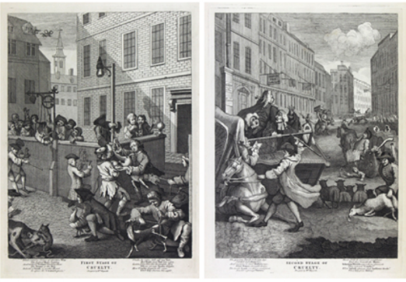
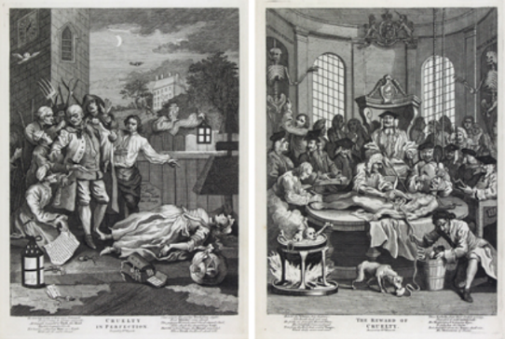
B.4. Vastuullinen kulutus
B.4.2. Eläinten oikeudet
Eläinten oikeuksia koskevat huolet ovat vanhempia kuin voisi kuvitella. Toisaalta nämä huolenaiheet koskevat eläimiin kohdistuvaa julmuutta, kidutusta ja kokeiluja; ja toisaalta keskustelua laajennetaan eläinperäisten tuotteiden käyttöön ruokavaliossa siirtymällä kasviperäiseen lähestymistapaan.
Hindulaisuus, vanhin meille tunnettu uskonto, noudattaa Ahimsa-oppia, joka korostaa väkivallattomuutta ihmisiä ja eläimiä kohtaan. Näin ollen jotkut hindut, jotkut buddhalaiset, kaikki jainismiin, hindulaisuuteen perustuvaan uskontoon uskovat, ovat kasvissyöjiä. Keskustelua on viety nykypäivänä myös filosofisesta näkökulmasta. Pythagoras ehdotti elämää kunnioittavaa ruokavaliota muinaisessa Kreikassa noin vuonna 500 eaa. 1800-luvulla, Traïni (2016) viittaa yksityiskohtaisesti brittiaktivisteihin, joilla oli uraauurtava vaikutus eläinoikeusliikkeeseen. Jeremy Bentham esitti vuonna 1823"...kysymys ei ole, voivatko he järkeillä, eikä, osaavatko he puhua, mutta, voivatko he kärsiä?” kun kyselemme, pitäisikö eläintä kiusata. Nämä eläinten julmuutta vastaan taistelevat aktivistiliikkeet ​​inspiroivat voittoa tavoittelemattomien järjestöjen perustamista muihinkin maihin, joista jotkut ovat olemassa vieläkin ja puolustavat eläinten oikeuksia (Traïni, 2016).
Toinen asiaan liittyvä käsite "lajienvastaisuus" arvostelee syrjivää lähestymistapaamme eläimiin niiden lajin perusteella. Esimerkki lajiperusteisesta syrjinnästä olisi tietyn kesytetyn kalan ruokkiminen ilman halua syödä kyseistä kalaa, koska omistaja näkee kyseisen lajin olevan huolehdittava. Toisaalta toisen tyyppisen kalan syöminen, jota pidetään hyödykkeenä, herkullisena ateriana, jonka todennäköisimmin ruokkii ja tappoi voittoa tavoitteleva osapuoli. Kuten PETA (nd) esittää "... pennut ja kissanpennut ovat ystäviä’, lehmät ja kanat ovat "ruokaa" ja rotat ja hiiret ovat "tuholaisia” ajatus perustuu harhaanjohtavaan uskomuksemme lajismista.
”Four stages of cruelty” on kuuluisa William Hogarthin maalaussarja, joka julkaistiin vuonna 1751 ja joka ilmaisee julmuuden vaiheita. "Päähenkilö Tom Nero on St. Gilesin seurakunnan holhokki. Jäätyään oman onnensa nojaan ja ilman asianmukaista moraalista opetusta maalauksen eri osat esittävät yksityiskohtaisesti julmuuden kehittymistä nuoresta miehestä alkaen nuoruuden eläinten kidutuksesta nuoreksi kovasydämiseksi mieheksi, murhasta aikuisena ja lopulta hänen teloitukseen Tyburnissa (Sanders of Oxford: Antique Prints & Maps, nd)

Slide 56
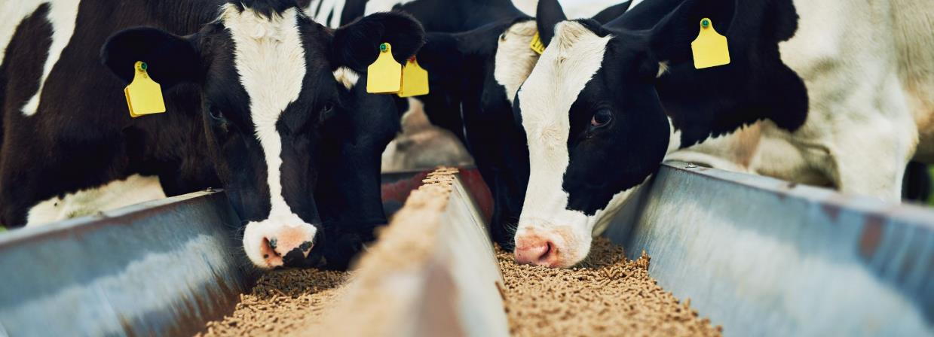
Tehtäväehdotus:
Pohdi feminismin ja kasvissyönnin yhteyttä. Carol Adams (2015) "The Sexual Politics of Meat" väittää, että naaraseläinten hyväksikäyttö heijastaa naaraspuolista hyväksikäyttöä. Tutkimuksessaan hän antaa esimerkkejä historiasta, kuinka lihansyönti liittyy vahvaan, urhoolliseen maskuliinisuuteen.
Käytännön tehtävä 1:
Aloita luokkakeskustelu, jossa oppilaat keskustelevat kasvipohjaisten lähestymistapojen, maskuliinisuuden ja feminismin välisestä yhteydestä.
Jotkut ihmiset saattavat pitää tätä aihetta äärimmäisenä; edistämme kuitenkin kriittistä ajattelua ja haluamme vahvistaa opiskelijoiden keskustelu- ja kommunikaatiotaitoja. Valitse vaihtoehtoinen mutta ajatuksia herättävä aihe, jos haluat.

Slide 57
B.4. Vastuullinen kulutus
B.4.3. Elämää kunnioittava ja kasviperäinen elämä
Kasvipohjaiset lähestymistavat - veganismi, kasvissyönti ja niiden muunnelmat – ovat saamassa suosiota lisääntyvän tietoisuuden vuoksi eläinten oikeuksista ja ympäristökysymyksistä. Kasvipohjaisen lähestymistavan juuret liittyvät eläinten julmuutta koskeviin keskusteluihin, jotka voidaan jäljittää hindulaisuuden ja antiikin Kreikan filosofeihin, kuten tämän oppaan "Eläinten oikeudet" -osiossa käsitellään. Alkaen eläinten oikeuksien eettisestä huolenaiheesta, yksittäiset liikkeet organisoituivat ajan myötä, ja voittoa tavoittelemattomia järjestöjä perustettiin suojelemaan eläinten oikeuksia 1800-luvulla (Traïni, 2016), kuten Band of Hope, Bands of Mercy ja Swiss League Against Animal Testing.
Käynnissä on eläinten eettiseen kohteluun pyrkivä liikehdintä, jota ilmastonmuutos ja kasvihuonekaasupäästöt voimistavat. Eläintuotteiden vähentäminen vähentää kasvihuonekaasupäästöjä. Scarboroughin et al. (2014) "Siirtyminen runsaan lihan ruokavaliosta vähälihaiseen ruokavalioon pienentäisi yksilön hiilijalanjälkeä 920 kg CO₂ joka vuosi, siirtyminen runsaan lihan ruokavaliosta kasvisruokavalioon pienentäisi hiilijalanjälkeä 1 230 kg CO₂/vuosi, ja siirtyminen runsaasta liharuoasta vegaaniseen ruokavalioon pienentäisi hiilijalanjälkeä 1560 kg CO.₂/vuosi”.
Kasvava tietoisuus eläinten oikeuksista ja kestävyyskysymyksistä johtaa siihen, että yhä useammat ihmiset siirtyvät ympäristöystävälliseen ruokavalioon. Eläintuotteiden valmistajat kohtaavat tämän markkinoiden kysynnän muutoksen seuraukset. Tesco arvioi vegaanisen lihan kasvavan 300 % vuoteen 2025 mennessä (BBC News, 2020). Pikaruokaravintolat (Burger Kingin kasvipohjainen Whooper, McDonald’sin McPlant hampurilainen, KFC:n Beyond Chicken Fries ja niin edelleen) päivittivät ruokalistaansa kasviperäisillä tuotteilla, jotka maistuvat aivan lihalta. Ethan Brown perusti kasviperäisen lihan korvikevalmistajan Beyond Meatin vuonna 2009 tavoitteenaan luoda "herkullista, ravitsevaa, kestävää proteiinia” eläimiä uhraamatta (Beyond Meat, nd). Yritys tarjoaa kasvipohjaisia ​​lihapullia, kanaa, makkaraa, pihviä yms.
Kasvipohjaisia ​​ruokavalioita suositaan paitsi ympäristön kestävyyden, mutta myös eläinten oikeuksien ja terveyden vuoksi. Lisääntynyt hedelmien ja vihannesten kulutus johtaa runsaaseen kuidun saantiin, mikä vähentää paksusuolensyövän (Mettlinet ai.,1981; Jenkins et ai., 2001), keuhkosyövän (Voorripset ai, 2000); paksusuolen syövän (Terry et al. 2001), rintasyövän riskiä (Gandini et al. 2000). Jotkut tutkimukset viittaavat tiettyihin vihanneksiin niiden syöpää suojaavan vaikutuksen vuoksi, kuten kaalit (van Poppel et al., 1999), valkosipuli (Fleischauer ja Arab, 2001; Galeone et al., 2006). Phillips (2005) esittele myös muita kasvisaterioiden ravitsemusfaktoja.

Slide 58
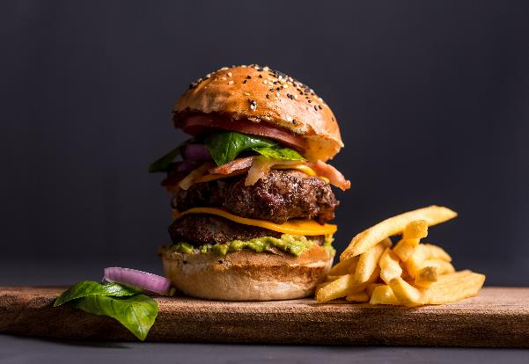
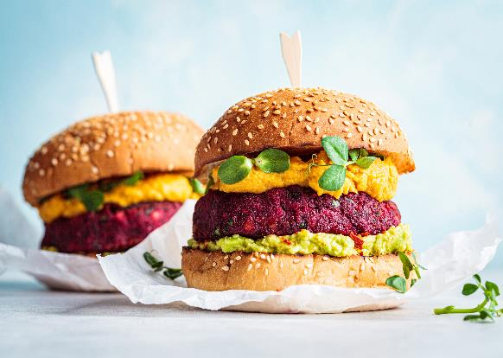
B.4. Vastuullinen kulutus
B.4.3. Elämää kunnioittava ja kasviperäinen elämä
Jalostetun lihan suuri kulutus, joka ”tarkoittaa lihaa, joka on muunnettu suolaamalla, kypsyttämällä, käymisellä, savustamalla tai muilla menetelmillä, jotka parantavat makua tai säilyvyyttä” (Bouvard ym., 2015), liittyy myös lisääntyneeseen haimasyövän (Larsson ja Wolk, 2012), paksusuolen-, paksusuolen- ja peräsuolensyövän riskiin (Chan et al., 2011; Santarelli et al., 2008; World). Cancer Research Fund International, nd), keuhkosyövän (Cross et al., 2007; Lam et al., 2009) ja myös joidenkin muiden syöpien riskeihin. Myös lihan kypsennystapa vaikuttaa syöpää aiheuttaviin yhdisteisiin, sillä pannussa, grillauksessa tai grillaamisessa korkeissa lämpötiloissa syntyy suuri määrä syöpää aiheuttavia aineita (Bouvard ym., 2015). Niinpä syövästä ja prosessoidun lihan kulutuksesta tietoisuutta lisäävät organisaatiot – kuten American Institute of Cancer Research (Smith, 2019) ja Cancer Council of Australia (n.d.) – ehdottavat punaisen lihan kulutuksen vähentämistä ja prosessoitujen lihatuotteiden välttämistä niin paljon kuin mahdollista.
Toisaalta kasvissyöjiltä ja vegaaneista saattaa olla puutetta ravintoaineista, mikä edellyttää kuluttajien valistusta ravintoarvoista. Kasvipohjainen ruokavalio voi aiheuttaa B12-vitamiinin puutetta (Pawlak et al., 2013; Phillips 2005). Tämä edellyttää ruoan ravintoarvoon huomioivaa kuluttajaprofiilia, joka lukee, tutkii ja on kiinnostunut ruokalukutaidosta.
Eläinpohjainen versus kasvipohjainen

Slide 59

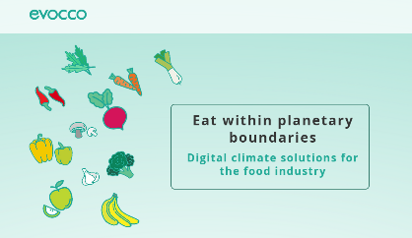
Tehtäväehdotus:
Verkkosivusto Täällä
Käytännön tehtävä 1:
Lihamaisen maun luominen lihankorvikkeelle tuo mukanaan myös eettisiä huolenaiheita. Alvaro (2019) pohtii tätä asiaa ja kyseenalaistaa laboratoriossa kasvatetun lihan moraalin. Kirjoittaja käsittelee hyve-etiikkaa ja yksilön motivaatiota ja ominaisuuksia. Keskustele asiasta luokassa ryhmätehtävänä.
Käytännön tehtävä 2:
Tietoisuuden lisäämiseksi opiskelijoita voidaan pyytää:
hakemaan vegaanisia reseptejä ja laskemaan yhden annoksen hinnan tai hiilijalanjäljen.
etsimään vegaanisten lihankorvikkeiden ainesosia.
Käytännön tehtävä 3:
Opiskelijat voivat työskennellä ryhmissä ja luoda oman eettisen säännöstön tietylle elintarvikealalle, jokainen ryhmä voi käsitellä eri sektoria. Esittelemällä tunnilla ryhmät voivat osoittaa samanlaisia ​​koodeja, yhdistää samanlaisia ​​ja tehdä lopullisen koodiluettelon.
Lukusuositukset:
Earle, M., Hodson, G., Dhont, K., & MacInnis, C. (2019). Eating with our eyes (closed): Effects of visually associating animals with meat on anti-vegan/vegetarian attitudes and meat consumption willingness. Group Processes & Intergroup Relations, 22(6), 818–835. https://doi.org/10.1177/1368430219861848 ​
Nobis, N. (2002) Vegetarianism and Virtue: Does Consequentialism Demand Too Little? Social Theory and Practice, 28 (1), 135-156.
VINKKI: käytä Evocco-sovellusta laskemaan elintarvikkeiden hiilijalanjälkeä

Slide 60
B.4. Vastuullinen ja kansalaisyhteiskunta
B.4.4. Ruokahyväntekeväisyys ja kansalaisyhteiskunta
Ruokaköyhyyden ja hyväntekeväisyyden välinen suhde tuli tärkeäksi, koska maailman nälkä on kasvava ja laiminlyöty ongelma. Vaikka ruokahyväntekeväisyys onkin institutionalisoitunutta ja yleistä, sen hyödyt pitkällä aikavälillä kyseenalaistetaan. Yksi kritiikistä korostaa hallitusten laiminlyötyä roolia elintarvikeoikeuden alalla (Riches ja Silvasti, 2014). Eräässä toisessa tutkimuksessa väitetään, että hyväntekeväisyysjärjestöt voivat pahentaa sosiaalista epäoikeudenmukaisuutta, koska ruoan toimittajien ja vastaanottajien välinen kommunikaatio puuttuu, avun saatavuus on huono ja jaossa on vähäravinteisia elintarvikkeita (Poppendieck, 1998). Koska ihmisillä on oikeus ruokaan, politiikkojen tulisi käsitellä ruokahyväntekeväisyyden haittoja, analysoida ruokaturvan taustalla olevia syitä ja tehdä pitkällä aikavälillä kestäviä ohjelmia. Tarvitaan sosiaalisesti ja ekologisesti innovatiivinen lähestymistapa yhteistyökykyisempään ratkaisuun (Vlaholias-West et ai., 2018).
Asunnottomat ovat osa ihmisistä, jotka kokevat ruokaturvattomuutta. Asunnottomien integroituminen yhteiskuntaan on monimutkainen prosessi, joka sisältää myös asumisen, työllisyyden ja sosiaalisen osallisuuden. Viralliset ja epäviralliset suhteet tunnustetaan prosessin tärkeimmiksi osatekijöiksi, mikä antaa autonomiaa, turvallisuutta, normaalia ja sosiaalista pääomaa heidän elämänsä ylläpitämiseen.
(Tosi, 2007). Yksittäisten tarinoiden ja vaatimusten monimuotoisuus edellyttää kattavaa integraatiomallia ja seurantakäyntejä. Näin ollen kodittomien ruokkimista voidaan pitää lyhyen aikavälin suunnitelmana, joka vain lykkää ongelmaa.
Ehdotus keskusteluaiheeksi luokassa:
Kysymys on: auttaako ruokahyväntekeväisyys todella köyhyyttä vastaan?
Yksi ryhmistä puolustaa ajatusta, että ruokahyväntekeväisyys auttaa köyhyyteen, kun taas vastakkainen ryhmä puolustaa ajatusta, että ruokahyväntekeväisyys ei ole ratkaisu köyhyyteen.

Slide 61
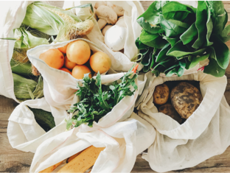
Johtopäätökset ja loppuhuomautukset
Tämän oppaan tarkoituksena on tarjota hyödyllistä materiaalia korkeakoulutuksen ja ammatillisen koulutuksen opettajille ja eettiseen ruoantuotantoon osallistuville sidosryhmille.
Vaikka eettisyydellä on erilaisia ​​määritelmiä, elintarviketuottajien tai muiden elintarvikeketjun toimijoiden päätavoitteena on tuottaa turvallista ruokaa. Tässä tuotannossa on kuitenkin otettava huomioon kaikki tekijät, jotka ovat osa elintarvike agro-ekosysteemejä, minimoimalla sen vaikutukset planeettaan kaikilla sen aloilla.
Raaka-aineiden ja kotieläintuotannon, tuotteiden muuntamisen, jakelun ja markkinoinnin tulee siis aina olla mahdollisimman kestävää. Lisäksi elintarvikkeiden kulutuksen tulee olla vastuullista ja sen tulee varmistaa eläinten oikeudet ja ihmisten terveys.
Matka on vielä pitkä, kun huomioidaan koko ravintoketju. Kestävän kehityksen ja kiertotalouden periaatteiden tulee aina olla läsnä kaikissa tulevaisuudessa tehtävissä päätöksissä.
Toivomme, että tästä oppaasta on hyötyä sinulle ja että se auttaa luomaan paremman planeetan!

Slide 62
Viitteet
Adams, C. J. (2015). The Sexual Politics of Meat: A Feminist-Vegetarian Critical Theory. Bloomsbury Publishing USA. ​
Alvaro, C. (2019). Lab-grown meat and veganism: a virtue-oriented perspective. Journal of Agricultural and Environmental Ethics, 32(1), 127-141.​
American Marketing Association [AMA] (2017), Definitions of Marketing. Retrieved from https://www.ama.org/the-definition-of-marketing-what-is-marketing/ (Access Date: 06.02.2023).​
Arons, M. P. (2015) A Chef’s Guide to Patent Protections Available for Cooking Techniques and Recipes in the Era of Postmodern Cuisine and Molecular Gastronomy, Journal of Business & Technology, 10, 137-141.​
Asgher M., Qamar S.A., Bilal M. & Iqbal H.M.N. (2020). Bio-based active food packaging materials: sustainable alternative to conventional petrochemical-based packaging materials. Food Research International, 137, 109625 (p. 12).​
Bauman, Z. (2008). Does ethics have change in a World of consumers? Cambridge: Harward University.​
BBC News (2020) Tesco targets 300% rise in vegan meat sales. Retrieved from https://www.bbc.com/news/business-54338754​
Bentham, J. (1823) [1780] An Introduction to the Principles of Morals and Legislation. Retrieved from https://www.earlymoderntexts.com/assets/pdfs/bentham1780.pdf ​
Bentham, J. (1948) A Fragment on Government and Principles of Morals and Legislation. Blackwell: Oxford. ​
Bentham, J. (2013) Ethical Principles and Ethical Matrix. In Practical Ethics for Food Professionals. Clark, J. P., Ritson, C. (Eds). 39-56. John Wiley & Sons. ​
Beyond Meat (n.d.) Mission. Retrieved from https://www.beyondmeat.com/en-US/mission/ ​
Bhargava N., Sharanagat V.S., Mor R.S. & Kumar K. (2020). Active and intelligent biodegradable packaging films using food and food waste-derived bioactive compounds: A review. Trends in Food Science & Technology, 105, 385-401.​
Bouvard, V., Loomis, D., Guyton, K. Z., Grosse, Y., Ghissassi, F. E., Benbrahim-Tallaa, L., ... & Corpet, D. (2015). Carcinogenicity of consumption of red and processed meat. The Lancet Oncology, 16 (16), 1599-1600. ​
Brown, S. (2022) How to Get a Patent on a Food Product. https://patentexperts.org/patent/how-to-get-a-patent/food-patent/ ​
Burkhardt, J. (2001). The GMO debates: taking ethics seriously. In Proceedings of the 2001 National Public Policy Education Conference. Access at: www. farmfoundation. org/nppecindex. htm.​
Burkhardt J., Comstock G., Hartel P.G., Thompson P.B., Chrispeels M.J., Muscoplat C.C., Streiffer R. (2005). Agricultural Ethics. CAST – Council for Agricultural Science and Technology, 29, p. 12 (ISSN 1070-0021).​

Slide 63
​Buzby,J. C., Hyman, J. (2012) Total and per capita value of food loss in the United States. Food Policy, 37 (5), 561-570. ​
Cairns, G. (2019). A critical review of evidence on the sociocultural impacts of food marketing and policy implications. Appetite 136, 193–207. doi: 10.1016/j.appet.2019.02.002 ​
Cancer Council (n.d.). Meat and Cancer Risk: Improving your health and reducing the risk. Retrieved from https://www.cancer.org.au/cancer-information/causes-and-prevention/diet-and-exercise/meat-and-cancer-risk ​
Chan, D. S., Lau, R., Aune, D., Vieira, R., Greenwood, D. C., Kampman, E., & Norat, T. (2011). Red and processed meat and colorectal cancer incidence: meta-analysis of prospective studies. PloS one, 6(6), e20456.
Coca Cola (2020).Is the Coca‑Cola formula kept secret because the company has something to hide? https://www.coca-cola.co.uk/our-business/faqs/is-the-coca-cola-formula-kept-secret-because-the-company-has-something-to-hide (Access Date: 10.02.2023).​
Codex Alimentarius (2011). General Principles of Food Hygiene - CXC 1-1969. Adopted in 1969. Amended in 1999. Revised in 1997, 2003, 2020. Editorial corrections in 2011.​
Cornell Law School, (2020). Original Work of Authorship Retrieved from https://www.law.cornell.edu/wex/original_work_of_authorship​
Cornell Law School (n.d.). Trade Dress. https://www.law.cornell.edu/wex/trade_dress#:~:text=Definition,identifying%20function%20as%20a%20trademark (Access Date: 14.02.2023).​
Costa, R. (2018) Teaching Food Ethics. In Food Ethics Education. Costa, R., Pittia, P. (Editors). Springer. ​
Council Regulation (EC) No 1/2005 of 22 December 2004 on the protection of animals during transport and related operations and amending Directives 64/432/EEC and 93/119/EC and Regulation (EC) No 1255/97 (consolidated version of 14 December 2019).​
Court of Justice of the European Union (2018). Press Release No 171/18. https://curia.europa.eu/jcms/upload/docs/application/pdf/2018-11/cp180171en.pdf ​
Cross, A. J., Leitzmann, M. F., Gail, M. H., Hollenbeck, A. R., Schatzkin, A., & Sinha, R. (2007). A prospective study of red and processed meat intake in relation to cancer risk. PLoS Med, 4(12), e325. ​
Das L., Bhaumik E., Raychaudhuri U., Chakraborty R. (2012). Role of nutraceuticals in human health. Journal of Food Science and Technology, 49(2), 173-183.​
Early, R. (2020). Food ethics: moral marketing. Retrieved from https://ifst.onlinelibrary.wiley.com/doi/full/10.1002/fsat.3401_11.x (Access Date: 10.03.2023).​
Elintarviketeollisuusliitto / ETL. Vastuullisuus – TALOUDELLINEN VASTUU - Vastuullisuussivuston toimialan ja elintarviketeollisuusyritysten esimerkkejä erilaisista vastuullisuusteoista – Työllisyys – Verotus – Tuotekehitys & kuluttajatutkimus
ETL. Elintarviketeollisuusyritysten esimerkkejä hävikistä: Atria – Apetit – Valio – Arla – Snellman.
European Academies Science Advisory Council (2013) Planting the Future: Opportunities and Challenges for Using Crop Genetic Improvement Technologies for Sustainable Agriculture. Available online: https://easac.eu/publications/details/planting-the-future-opportunities-and-challenges-for-using-crop-genetic-improvement-technologies-for-sustainable-agriculture

Slide 64
European Union [EU] (2020). Farm to Fork Strategy - For a fair, healthy and environmentally-friendly food system. Retrieved from https://web.archive.org/web/20210504164007/https://ec.europa.eu/food/sites/food/files/safety/docs/f2f_action-plan_2020_strategy-info_en.pdf​
European Environment Agency (2022) Greenhouse gas emissions from transport in Europe. Retrieved from https://www.eea.europa.eu/ims/greenhouse-gas-emissions-from-transport ​
European Commission (n.d.-a). Internal Market, Industry, Entrepreneurship and SMEs: Food and drink industry. Retrieved from https://single-market-economy.ec.europa.eu/sectors/food-and-drink-industry_en​
European Commission (n.d.-b). Forum for a better functioning food supply chain. Retrieved from https://single-market-economy.ec.europa.eu/sectors/food-and-drink-industry/competitiveness-european-food-industry/forum-better-functioning-food-supply-chain_en ​
European Commision High Level Forum (2019). High Level Forum for a Better Functioning Food Supply Chain. https://ec.europa.eu/docsroom/documents/36045/attachments/1/translations/en/renditions/native (Access date: 06.02.2023)​
The European Food Information Council [EUFIC] (2021) Short food supply chains: reconnecting producers and consumers Retrieved from Food Facts for Healthy Choices​
Firouz M.S., Mohi-Alden K. & Omid M. (2021). A critical review on intelligent and active packaging in the food industry: Research and development. Food Research International, 141, 110113 (p. 24).​
Fleischauer, A. T., & Arab, L. (2001). Garlic and cancer: a critical review of the epidemiologic literature. Journal of nutrition, 131(3), 1032S-1040S. ​
Food and Agriculture Organisation of the United Nations [FAO], International Fund for Agricultural Development [IFAD], United Nations World Food Programme [WFP] (2013). The State of Food Insecurity in the World 2013. The Multiple Dimensions of Food Security. FAO, Rome. ​
Food and Agriculture Organisation of the United Nations [FAO] (2003). Trade reforms and food security. Commodity Policy and Projections Service - Commodities and Trade Division. https://www.fao.org/3/y4671e/y4671e00.htm#Contents ​
Food and Agriculture Organisation of the United Nations [FAO] (2006). Food Security. Policy Brief. June, Issue 2.​
Food and Agriculture Organisation of the United Nations [FAO] (2009). High Level Expert Forum. https://www.fao.org/fileadmin/templates/wsfs/docs/Issues_papers/HLEF2050_Global_Agriculture.pdf (Access Date: 06.02.2023).​
Food and Agriculture Organisation of the United Nations [FAO] (2011) Global Food Losses and Food Waste: Extent, Causes and Prevention. https://www.fao.org/3/i2697e/i2697e.pdf (Access Date: 17.02.2023).​
Food and Agriculture Organisation of the United Nations [FAO] (n.d.-a) https://www.fao.org/sustainable-development-goals/goals/goal-12/en/ (Access Date: 10.08.2022). ​
Food and Agriculture Organisation of the United Nations [FAO] (n.d.-b) Ensure sustainable consumption and production patterns. https://www.fao.org/sustainable-development-goals/goals/goal-12/en/ (Access date: 16.02.2013)​
Food and Drug Administration (2021). Food Loss and Waste. https://www.fda.gov/food/consumers/food-loss-and-waste

Slide 65
Ford, R. C., & Richardson, W. D. (1994). Ethical decision making: A review of the empirical literature. Journal of business ethics, 13(3), 205-221. ​
Galeone, C., Pelucchi, C., Levi, F., Negri, E., Franceschi, S., Talamini, R., ... & La Vecchia, C. (2006). Onion and garlic use and human cancer. The American journal of clinical nutrition, 84(5), 1027-1032.​
Gandini, S., Merzenich, H., Robertson, C., & Boyle, P. (2000). Meta-analysis of studies on breast cancer risk and diet: the role of fruit and vegetable consumption and the intake of associated micronutrients. European journal of cancer, 36(5), 636-646. ​
Glaab, K., & Partzsch, L. (2018). Utopia, food sovereignty, and ethical fashion: the narrative power of anti-GMO campaigns. New Political Science, 40(4), 691-707.​
Golan, M., & Crow, S. (2004). Parents are key players in the prevention and treatment of weight-related problems. Nutrition reviews, 62(1), 39-50.​
Halt, Jr, G. B., Donch, Jr, J. C., Stiles, A. R., Fesnak, R., Halt, G. B., Donch, J. C., ... & Fesnak, R. (2017). Trademarks and Trade Dress. Intellectual Property and Financing Strategies for Technology Startups, 89-108.​
Hawkes, C. (2009). Sales promotions and food consumption. Nutrition reviews, 67(6), 333-342.​
Halal Certification Authority [HCA] (2022). Certification. Retrieved from https://halalauthority.org/certification/ (Access Date: 20/01/2023). ​
Hedin, B., Katzeff, C., Eriksson, E., & Pargman, D. (2019). A Systematic Review of Digital Behaviour Change Interventions for More Sustainable Food Consumption. Sustainability, 11(9), 2638. MDPI AG. http://dx.doi.org/10.3390/su11092638​
Herforth, A., Bai, Y., Venkat, A., Mahrt, K., Ebel, A. & Masters, W.A. (2020). Cost and affordability of healthy diets across and within countries. Background paper for The State of Food Security and Nutrition in the World 2020. FAO Agricultural Development Economics Technical Study No. 9. Rome, FAO.​
International Labour Organization [ILO] (2021). Child Labour: Global Estimates 2020, trends and the road forward. https://www.ilo.org/ipec/Informationresources/WCMS_797515/lang--en/index.htm​
International Trademark Association, (n.d.). Trade Dress. https://www.inta.org/topics/trade-dress/ (Access Date: 15.20.2023)​
Ivanova, D., Stadler, K., Steen-Olsen, K., Wood, R., Vita, G., Tukker, A., et al. (2016). Environmental impact assessment of household consumption. Journal of Ind. Ecol. 20, 526–536. doi: 10.1111/jiec.12371​
Jenkins, D. J., Kendall, C. W., Popovich, D. G., Vidgen, E., Mehling, C. C., Vuksan, V., ... & Corey, P. (2001). Effect of a very-high-fiber vegetable, fruit, and nut diet on serum lipids and colonic function. Metabolism-Clinical and Experimental, 50(4), 494-503. ​
Kattwinkel, L. J. (2017). Trademark and Trade Dress. https://www.aiga.org/sites/default/files/2021-02/Trademark_Trade_Dress_2019.pdf (Access date: 08.02.2023)​
Kearney, J. (2010). Food consumption trends and drivers. Philosophical transactions of the royal society B: biological sciences, 365(1554), 2793-2807. ​
Lam, T. K., Cross, A. J., Consonni, D., Randi, G., Bagnardi, V., Bertazzi, P. A., ... & Landi, M. T. (2009). Intakes of red meat, processed meat, and meat mutagens increase lung cancer risk. Cancer research, 69(3), 932-939. ​
Larsson, S. C., & Wolk, A. (2012). Red and processed meat consumption and risk of pancreatic cancer: meta-analysis of prospective studies. British journal of cancer, 106(3), 603-607. ​
Logistiikan maailma. Vastuullinen hankinta ja logistiikka -sivusto: https://www.logistiikanmaailma.fi
.LUKE. Ruoantuotannon kestävyys: taloudelliset ja sosiaaliset vaikutukset.
McCombs School of Business (2018) Utilitarianism: Ethics Defined, https://youtu.be/-FrZl22_79Q

Slide 66
McCombs School of Business (2018) Deontology: Ethics Defined, https://youtu.be/wWZi-8Wji7M ​
McCombs School of Business (2018) Hedonism: Ethics Defined, https://youtu.be/EY6Cgp5nd_c ​
McCombs School of Business (2018) Virtue Ethics: Ethics Defined, https://youtu.be/NMblKpkKYao ​
Mepham, B. (2000). A framework for the ethical analysis of novel foods: The ethical matrix. Journal of agricultural and environmental ethics, 12(2), 165-176. ​
Mettlin, C., Graham, S., Priore, R., Marshall, J., & Swanson, M. (1981). Diet and cancer of the esophagus. Nutrition and Cancer. 2(3). 143-147. ​
Mohr, L.A., Webb, D.J. and Harris, K.E. (2001), Do consumers expect companies to be socially responsible? The impact of corporate social responsibility on buying behaviour, Journal of Consumer Affairs, 35(1), 45-72. ​
National Geographic (n.d.). Sustainable fishing. https://education.nationalgeographic.org/resource/sustainable-fishing (Access Date: 28.01.2023).​
O’Fallon, M. J., & Butterfield, K. D. (2013). A review of the empirical ethical decision-making literature: 1996–2003. Citation classics from the journal of business ethics, 213-263. ​
Ogden, C. L., Carroll, M. D., Curtin, L. R., McDowell, M. A., Tabak, C. J., & Flegal, K. M. (2006). Prevalence of overweight and obesity in the United States, 1999-2004. Jama, 295(13), 1549-1555. ​
Oslo Roundtable on Sustainable Production and Consumption (1994). The Imperative of Sustainable Production and Consumption. Available online at: https://enb.iisd.org/consume/oslo004.html (Access Date 24.12.2022). ​
Paciarotti C. & Torregiani F. (2021). The logistics of the short food supply chain: A literature review. Sustainable Production and Consumption, 26, 428-442.​
Parkin, B. L., & Attwood, S. (2022). Menu design approaches to promote sustainable vegetarian food choices when dining out. Journal of Environmental Psychology, 79, 101721.​
Pawlak, R., Parrott, S. J., Raj, S., Cullum-Dugan, D., & Lucus, D. (2013). How prevalent is vitamin B(12) deficiency among vegetarians?. Nutrition reviews, 71(2), 110–117. https://doi.org/10.1111/nure.12001​
Peattie, K., & Charter, M. (1992). Green marketing. The marketing book, 726-756.​
Pesticide Atlas (n.d.). Pesticide Atlas 2022: Facts and figures about toxic chemicals in agriculture | Heinrich Böll Stiftung | Brussels office - European Union (boell.org) (Access Date: 05.01.2023)​
PETA (n.d.) What Is Speciesism? Retrieved from https://www.peta.org/features/what-is-speciesism/ ​
Phillips, F. (2005) Vegetarian Nutrition. Nutrition Bulletin. 30(2). 132-167. ​
Pinto J.F. (2010). Nutracêuticos e Alimentos Funcionais. Lidel. 3-10.​
Poppendieck, J. (1998). Sweet charity: Emergency food and the end of entitlement. New York: Viking. ​
Rawls, J. (1972) A Theory of Justice. Oxford University Press: Oxford. ​
Regulation (EU) No 1169/2011 of the European Parliament and of the Council of 25 October 2011 on the provision of food information to consumers, amending Regulations (EC) No 1924/2006 and (EC) No 1925/2006 of the European Parliament and of the Council, and repealing Commission Directive 87/250/EEC, Council Directive 90/496/EEC, Commission Directive 1999/10/EC, Directive 2000/13/EC of the European Parliament and of the Council, Commission Directives 2002/67/EC and 2008/5/EC and Commission Regulation (EC) No 608/2004 (consolidated version of 01 January 2018).
Reilu kauppa. https://reilukauppa.fi/
Ruokavirasto. Pakkausmerkinnät. https://www.ruokavirasto.fi/elintarvikkeet/ohjeita-kuluttajille/pakkausmerkinnat/ ja https://www.ruokavirasto.fi/elintarvikkeet/elintarvikeala/ohjeet/#pakkausmerkinnat
Ruokavirasto. Vastuullisuus. https://www.ruokavirasto.fi/tietoa-meista/mika-on-ruokavirasto/vastuullisuus/
Rivera Medina, C., Briones Urbano, M., de Jesús Espinosa, A., & Toledo López, Á. (2020). Ruokailutottumukset, jotka liittyvät ravitsemukseen liittyvään tietoon yliopisto-opiskelijoiden keskuudessa, jotka ovat ilmoittautuneet ravitsemukseen ja kulinaariseen taiteeseen liittyviin akateemisiin ohjelmiin Puerto Ricossa. Ravinteet,12(5), 1408.
Röös, E., Garnett, T., Watz, V., &Sjörs, C. (2018). Maitotuotteiden ja kasvipohjaisten maitotuotteiden rooli kestävässä ruokavaliossa. SLU Future Food Reports; 3. ISBN: 978-91-576-9604-5 [Raportti].

Slide 67
Salonen, A.O. (2013). Responsible Consumption. In: Idowu, S.O., Capaldi, N., Zu, L., Gupta, A.D. (eds) Encyclopedia of Corporate Social Responsibility. Springer, Berlin, Heidelberg. https://doi.org/10.1007/978-3-642-28036-8_119 ​
Santarelli, R. L., Pierre, F., & Corpet, D. E. (2008). Processed meat and colorectal cancer: a review of epidemiologic and experimental evidence. Nutrition and cancer, 60(2), 131-144. ​
Saunders, K. M., & Flugge, V. (2021). Food for Thought: Intellectual Property Protection for Recipes and Food Designs. Duke L. & Tech. Rev., 19, 159. ​
Scarborough, P., Appleby, P. N., Mizdrak, A., Briggs, A. D., Travis, R. C., Bradbury, K. E., & Key, T. J. (2014). Dietary greenhouse gas emissions of meat-eaters, fish-eaters, vegetarians and vegans in the UK. Climatic change, 125(2), 179-192. ​
Simeone, M., & Scarpato, D. (2020). Sustainable consumption: How does social media affect food choices? Journal of Cleaner Production, 277, 124036. ​
Slow Food (2013), Slow Food’s Contribution to the Debate on the Sustainability of the Food System. Retrieved from: https://docslib.org/doc/12142127/slow-foods-contribution-to-the-debate-on-the-sustainability-of-the ​
Smith, B. (2019) American Institute of Cancer Research: Processed Meat and Cancer. Retrieved from https://www.aicr.org/resources/blog/processed-meat-and-cancer/ ​
Smith, R., Kelly, B., Yeatman, H., & Boyland, E. (2019). Food marketing influences children’s attitudes, preferences and consumption: a systematic critical review. Nutrients, 11(4), 875.​
Steavenson, W. (2021). How things are changing for women in the kitchen. Retrieved from https://www.ft.com/content/d8677261-e136-4969-bd5f-a19a539cbdbc
Sydänmerkki. Esimerkkinä ravitsemusvastuusta suomalainen Sydänmerkkijärjestelmä. https://www.sydanmerkki.fi/
Sydänliitto. Sydänmerkki löytyy vaikka mistä. https://sydan.fi/artikkeli/sydanmerkki-loytyy-vaikka-mista/
Taillie, L. S., Busey, E., Stoltze, F. M., & Dillman Carpentier, F. R. (2019). Governmental policies to reduce unhealthy food marketing to children. Nutrition reviews, 77(11), 787-816.​
Terry, P., Giovannucci, E., Michels, K. B., Bergkvist, L., Hansen, H., Holmberg, L., & Wolk, A. (2001). Fruit, vegetables, dietary fiber, and risk of colorectal cancer. Journal of the National Cancer Institute, 93(7), 525-533. ​
The Economic Times (2023), What is 'Fair Trade Price' Retrieved from https://economictimes.indiatimes.com/definition/fair-trade-price (Access Date: 06.02.2023) ​
Thompson, P. B. (2018) Farming, The Virtues, and Agrarian Philosophy. In The Oxford Handbook of Food Ethics. Barnhill, A., Doggett, T. & Budolfson, M. (Eds.). Oxford University Press.​
Tosi, A. (2007). Re-housing and social reintegration of homeless people: A case study from Milan. Innovation. The European Journal of Social Science Research, 18(2), 183-203. ​
Traïni, C. (2016). The Animal Rights Struggle: An Essay in Historical Sociology. HAL Id: halshs-02864005 ​
United States Copyright Office, (n.d.) What is Copyright? https://www.copyright.gov/what-is-copyright/ ​
United States Environmental Protection Agency [EPA] (2020) Sources of Greenhouse Gas Emissions, Retrieved from https://www.epa.gov/greenvehicles/fast-facts-transportation-greenhouse-gas-emissions​
United States Patent and Trademark Office [USPTO] (2016). Electronic Information Products Division, Patent Technology Monitoring Team. https://www.uspto.gov/web/offices/ac/ido/oeip/taf/data/patdesc.htm ​
United Nations [UN] (n.d.) Goal 12: Ensure sustainable consumption and production patterns. https://www.un.org/sustainabledevelopment/sustainable-consumption-production/ (Access Date: 10.08.2022).

Slide 68
Riches, G. and Silvasti, T. (2014) Hunger in Rich World: Food Aid and Right to Food Perspectives. Springer. ​
Rivera Medina, C., Briones Urbano, M., de Jesús Espinosa, A., & Toledo López, Á. (2020). Eating habits associated with nutrition-related knowledge among university students enrolled in academic programs related to nutrition and culinary arts in Puerto Rico. Nutrients, 12(5), 1408.​
Röös, E., Garnett, T., Watz, V., & Sjörs, C. (2018). The role of dairy and plant based dairy alternatives in sustainable diets. SLU Future Food Reports; 3. ISBN: 978-91-576-9604-5 [Report]. ​
van Poppel, G., Verhoeven, D. T., Verhagen, H., & Goldbohm, R. A. (1999). Brassica vegetables and cancer prevention. In Advances in nutrition and cancer, 2, 159-168. Springer, Boston, MA. ​
Vermeir, I., Weijters, B., Houwer, J.D., Geuens, M., Slabbinck, H., Spruyt, A., Kerckhove, A.V., Lippevelde, W.V., Steur, H. D., Verbeke, W. (2020) Environmentally Sustainable Food Consumption: A Review and Research Agenda From a Goal-Directed Perspective. Frontiers in Psychology, 11, 1603. https://doi.org/10.3389/fpsyg.2020.01603 ​
Vlaholias-West, E., Thompson, K., Chiveralls, K., & Dawson, D. (2018). The ethics of food charity. Encyclopedia of food and agricultural ethics. Dordrecht: Springer. ​
Voorrips, L. E., Goldbohm, R. A., van Poppel, G.A. F. C., Sturmans, F., Hermus, R. J. J., & Van Den Brandt, P. A. (2000). Vegetable and fruit consumption and risks of colon and rectal cancer in a prospective cohort study The Netherlands Cohort Study on Diet and Cancer. American Journal of Epidemiology, 152(11), 1081-1092. ​
Wireless Philosophy (2018) Philosophy - Ethics: Consequentialism, Retrieved from https://youtu.be/hACdhD_kes8 ​
Wireless Philosophy (2018) Philosophy - Ethics: Killing Animals for Food, https://youtu.be/3HAMk_ZYO7g ​
World Cancer Research Fund International (n.d.) Wholegrains, vegetables, fruit and cancer risk. Retrieved from https://www.wcrf.org/diet-activity-and-cancer/risk-factors/wholegrains-vegetables-fruit-and-cancer-risk/ ​
World Health Organization (2010). Set of recommendations on the marketing of foods and non-alcoholic beverages to children. Retrieved from https://www.who.int/publications/i/item/9789241500210 ​
World Intellectual Property Organization (n.d.). What is Intellectual Property? https://www.wipo.int/about-ip/en/ ​
Worldbank (n.d.-a) Are healthy diets affordable? Using new data to guide agricultural and food policy. Retrieved from https://live.worldbank.org/events/healthy-diets-affordable (Access Date: 9.08.2022) ​
Worldbank (n.d.b). Food Security Update. Retrieved from https://www.worldbank.org/en/topic/agriculture/brief/food-security-update (Access Date: 9.08.2022)​
WCEF 2023. Designing Food for Nature to Thrive. https://wcef2023.com/sessions/designing-food-for-nature-to-thrive/
WWF World Wide Fund for Nature Suomi. https://wwf.fi/
WWF World Wide Fund for Nature Suomi. Ruokakurssi. https://wwf.fi/ruoka/ruokakurssi/
Yue, B., Sheng, G., She, S., Xu, J. (2020) Impact of Consumer Environmental Responsibility on Green Consumption Behavior in China: The Role of Environmental Concern and Price Sensitivity. Sustainability, 12, 2074. https://doi.org/10.3390/su12052074 ​
Zepeda L. & Leviten-Reid C. (2004). Consumers’ Views on Local Food. Journal of Food Distribution Research, 35(3), p.6.

Slide 69
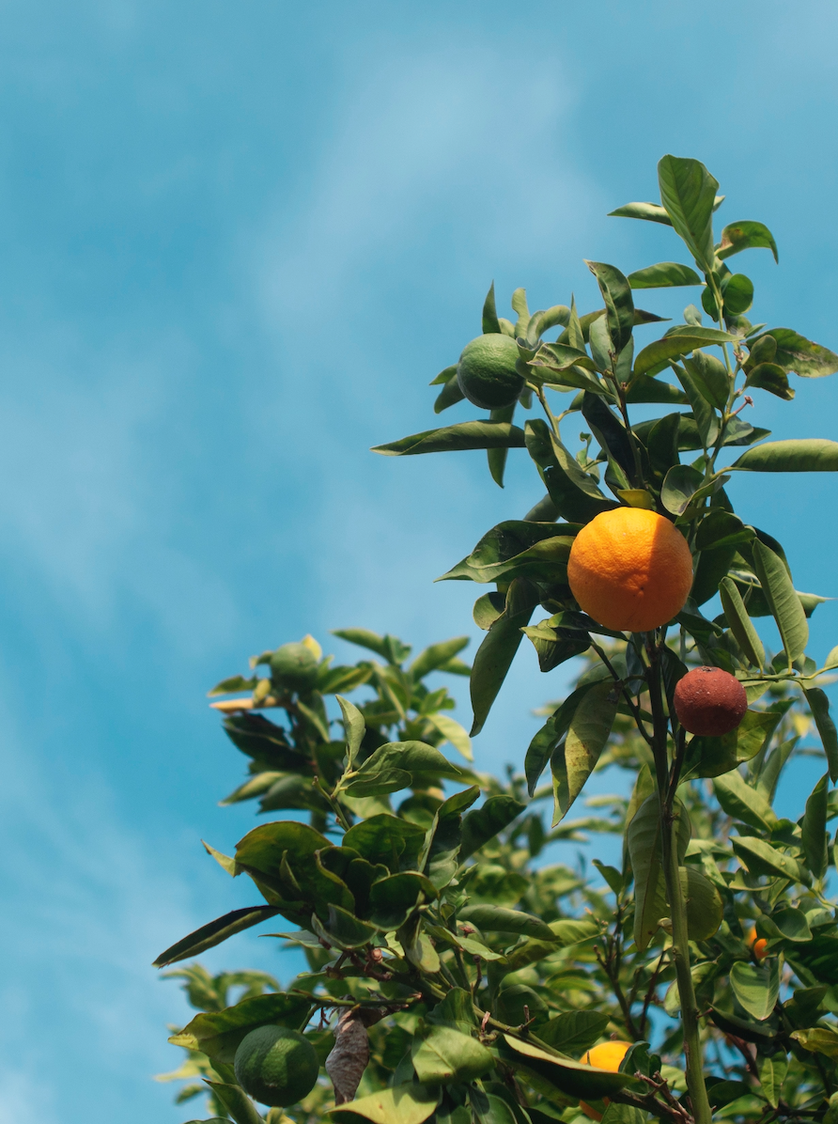
Tulevaisuuden suurinta taidetta on mukavan elämän luominen pienestä maapalasta.
Abraham Lincoln
69

Slide 70


Seuraa matkaamme
Verkkosivusto Täällä
www.ethical-food.eu

